Slide 1


Học để biết, học để làm, học để chung sống, học để khẳng định mình
CHƯƠNG I
CHƯƠNG IV. VECTƠ
TOÁN HÌNH HỌC
10
VECTƠ TRONG MẶT PHẲNG TỌA ĐỘ
➉
1
TỌA ĐỘ CỦA VECTƠ
2
BIỂU THỨC TỌA ĐỘ CỦA CÁC PHÉP TOÁN VECTƠ
3
BÀI TẬP

Slide 2
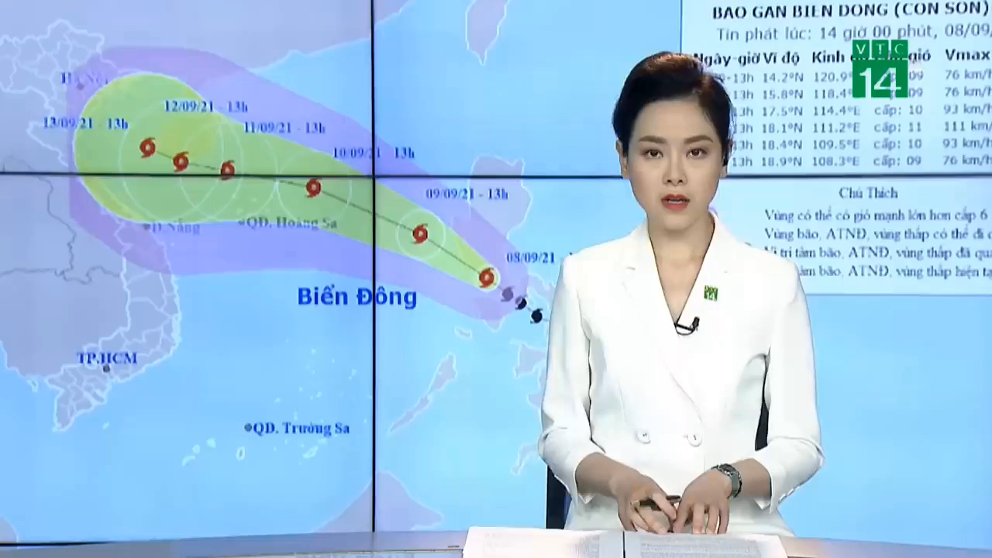

Slide 3
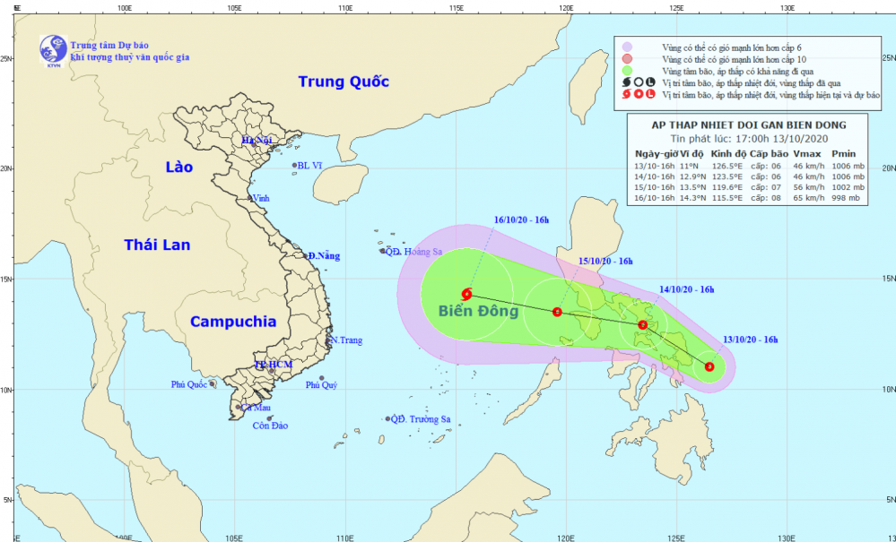
Hình 4.31. Ta có thể dùng một phần mặt phẳng tọa độ để mô tả một phạm vi nhất định trên Trái Đất mà vị trí x⁰ vĩ bắc, y⁰ kinh đông của tâm ấp thấp được thể hiện bởi điểm có tọa độ (x;y).
từ vị trí có tọa độ (13,1;119,2) đến vị trí có tọa độ (14,3;116,3)

Slide 4
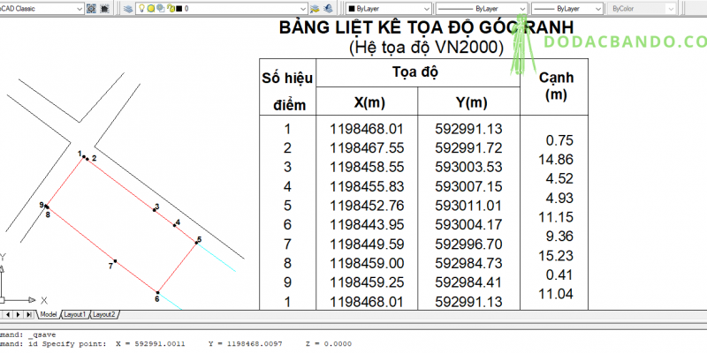
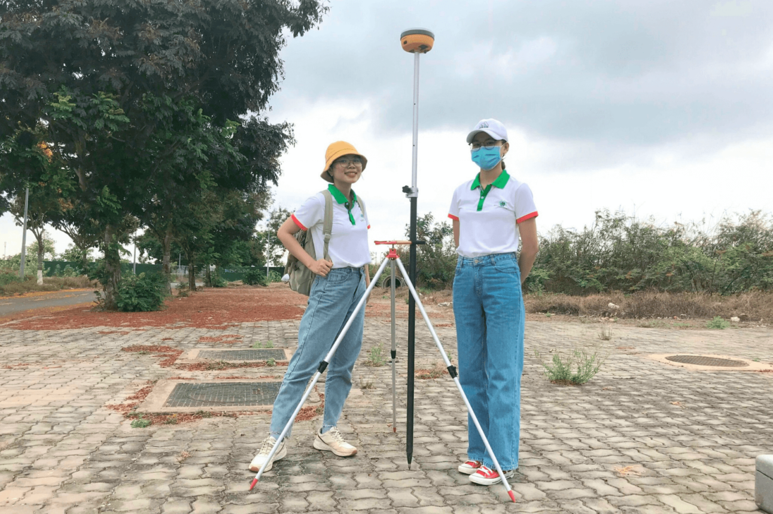

Học để biết, học để làm, học để chung sống, học để khẳng định mình

Slide 5
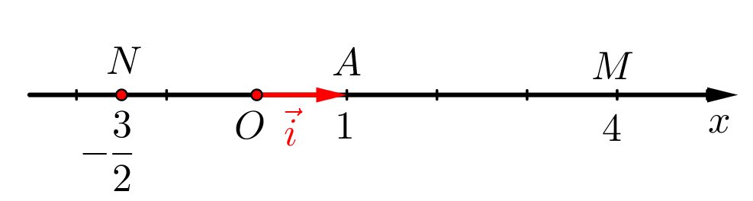

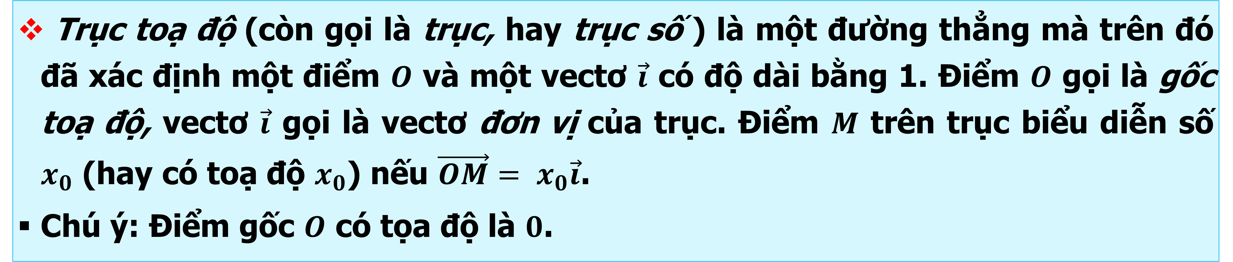
Học để biết, học để làm, học để chung sống, học để khẳng định mình
1. TỌA ĐỘ CỦA VECTƠ
HĐ1: Trên trục số $Ox$, gọi $A$ là điểm biểu diễn số $1$ và đặt $\vec{OA}=\vec{i}$ $\left(H.4.32a\right)$. Gọi $M$ là điểm biểu diễn số $3$, $N$ là điểm biểu diễn số $−\frac{5}{2}$. Hãy biểu thị mỗi vectơ $\vec{OM}, \vec{ON}$ theo vectơ $\vec{i}$.
Đáp án:
$\vec{OM}=3\vec{OA}=3\vec{i}$ $\vec{ON}=−\frac{5}{2}\vec{OA}=−\frac{5}{2}\vec{i}$
Trục toạ độ (còn gọi là trục, hay trục số ) là một đường thẳng mà trên đó đã xác định một điểm $O$ và một vectơ $\vec{i}$ có độ dài bằng 1. Điểm $O$ gọi là gốc toạ độ, vectơ $\vec{i}$ gọi là vectơ đơn vị của trục. Điểm $M$ trên trục biểu diễn số $x_{0}$ (hay có toạ độ $x_{0}$) nếu $\vec{OM}= x_{0}\vec{i}$.
Chú ý: Điểm gốc $O$ có tọa độ là $0$.

Slide 6

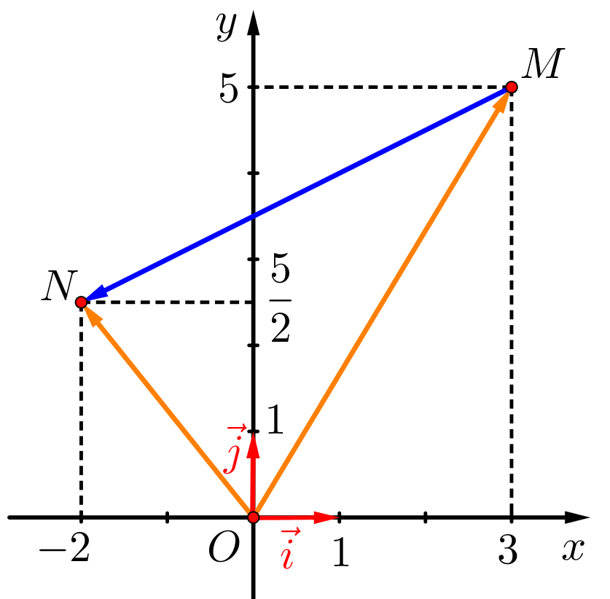

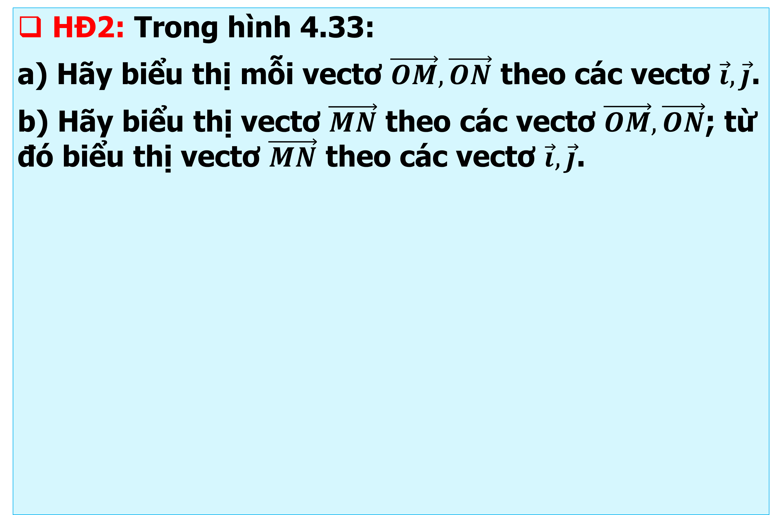

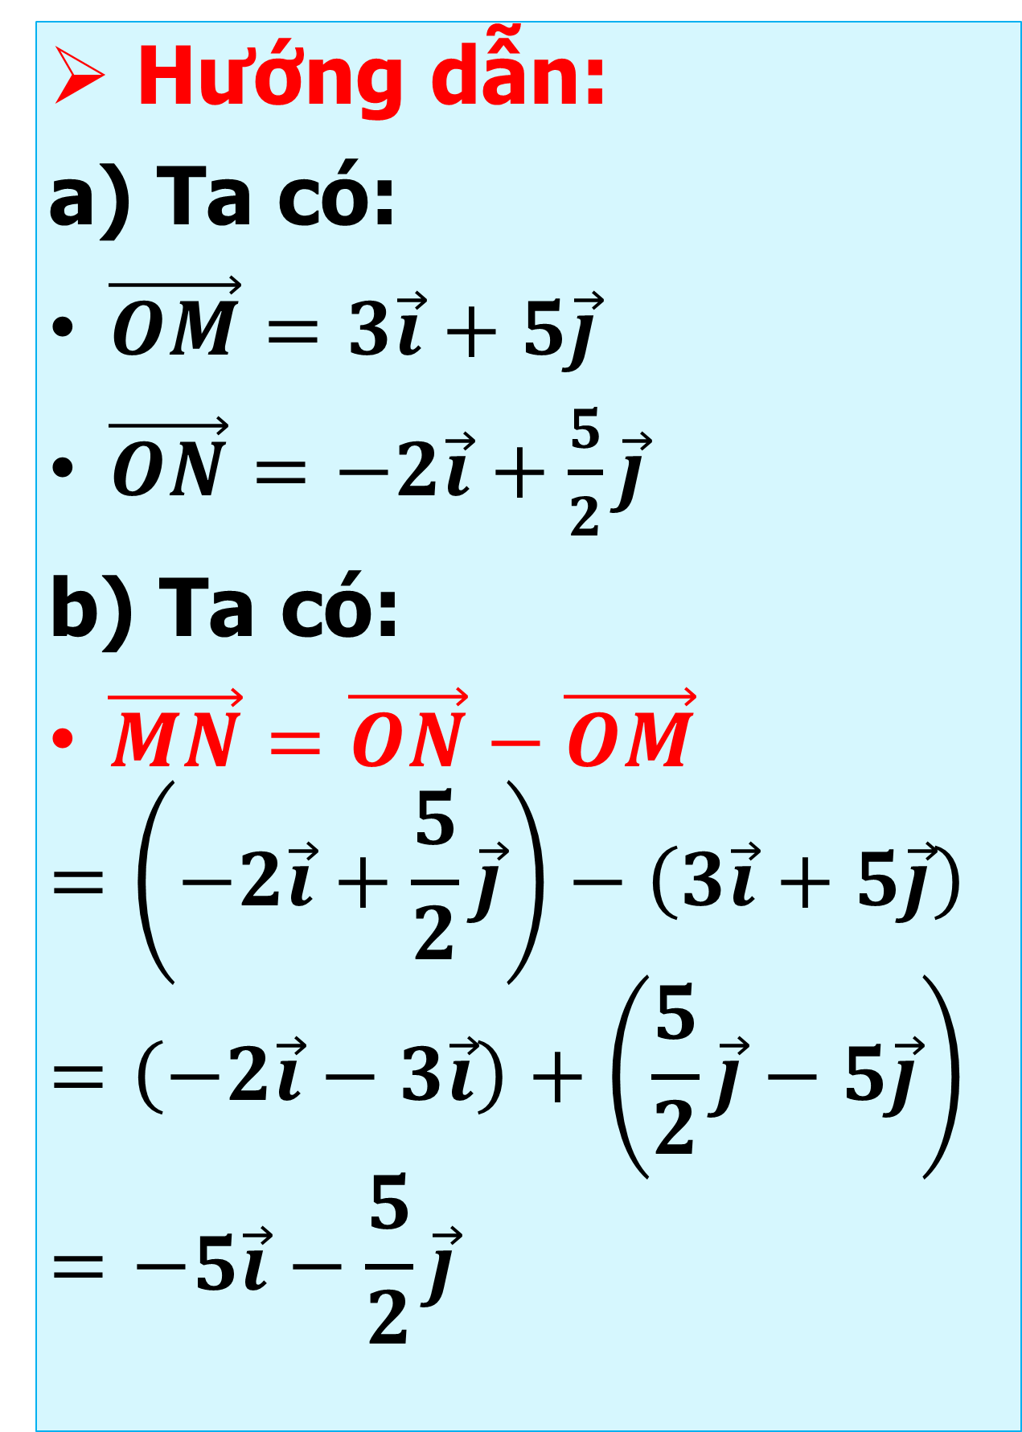
Học để biết, học để làm, học để chung sống, học để khẳng định mình
1. TỌA ĐỘ CỦA VECTƠ
HĐ2: Trong hình 4.33:
a) Hãy biểu thị mỗi vectơ $\vec{OM},\vec{ON}$ theo các vectơ $\vec{i},\vec{j}$.
b) Hãy biểu thị vectơ $\vec{MN}$ theo các vectơ $\vec{OM},\vec{ON}$; từ đó biểu thị vectơ $\vec{MN}$ theo các vectơ $\vec{i},\vec{j}$.
Hướng dẫn:
a) Ta có:
$\vec{OM}=3\vec{i}+5\vec{j}$
$\vec{ON}=−2\vec{i}+\frac{5}{2}\vec{j}$
b) Ta có:
$\vec{MN}=\vec{ON}−\vec{OM}$
$$=\left(−2\vec{i}+\frac{5}{2}\vec{j}\right)−\left(3\vec{i}+5\vec{j}\right)$$
$$=\left(−2\vec{i}−3\vec{i}\right)+\left(\frac{5}{2}\vec{j}−5\vec{j}\right)$$
$$=−5\vec{i}−\frac{5}{2}\vec{j}$$
$$M_{2}$$
$$M_{1}$$

Slide 7
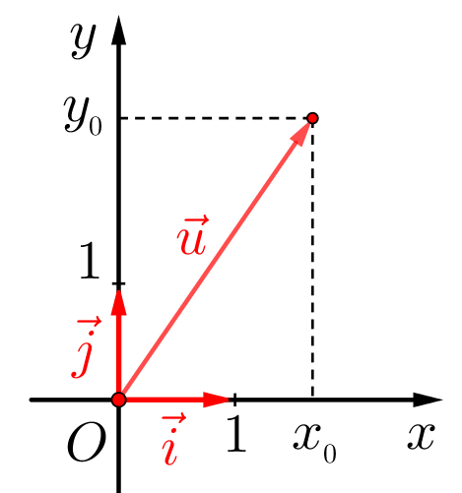
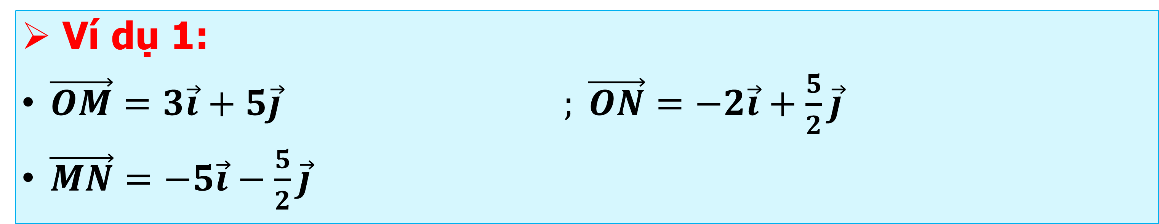

Học để biết, học để làm, học để chung sống, học để khẳng định mình
1. TỌA ĐỘ CỦA VECTƠ
Với mỗi vectơ $\vec{u}$ trên mặt phẳng $Oxy$, có duy nhất
cặp số $\left(x_{0};y_{0}\right)$ sao cho $\vec{u}=x_{0}\vec{i}+y_{0}\vec{j}$. Ta nói vectơ $\vec{u}$
có tọa độ $\left(x_{0};y_{0}\right)$ và viết $\vec{u}=\left(x_{0};y_{0}\right)$ hay $\vec{u}\left(x_{0};y_{0}\right)$.
Các số $x_{0};y_{0}$ tương ứng được gọi là hoành độ, tung độ của $\vec{u}$.
Nhận xét: Hai vectơ bằng nhau khi và chỉ khi chúng có
$\text{c}\text{ù}\text{ng} \text{t}\text{ọ}\text{a}\text{ độ.}$ $\vec{u}\left(x;y\right)=\vec{v}\left(x′;y′\right)⇔\left\{\begin{aligned}x=x′ \\ y=y^{′}.\end{aligned}\right.$
Ví dụ 1:
$\vec{OM}=3\vec{i}+5\vec{j}$ $; \vec{ON}=−2\vec{i}+\frac{5}{2}\vec{j}$
$\vec{MN}=−5\vec{i}−\frac{5}{2}\vec{j}$

Slide 8
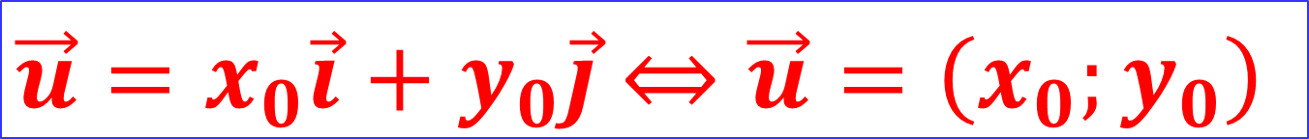
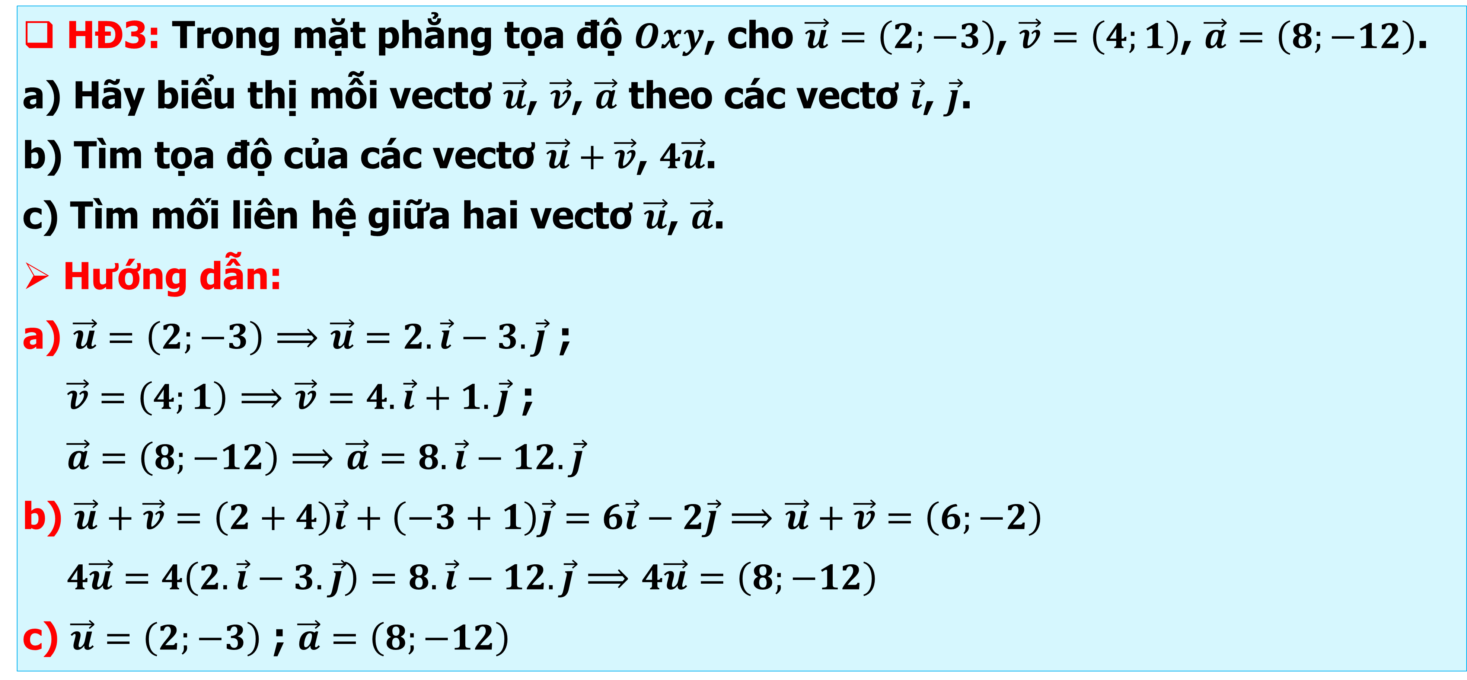
Học để biết, học để làm, học để chung sống, học để khẳng định mình
2. BIỂU THỨC TỌA ĐỘ CỦA CÁC PHÉP TOÁN VECTƠ
HĐ3: Trong mặt phẳng tọa độ $Oxy$, cho $\vec{u}=\left(2;−3\right)$, $\vec{v}=\left(4;1\right)$, $\vec{a}=\left(8;−12\right)$.
a) Hãy biểu thị mỗi vectơ $\vec{u}$, $\vec{v}$, $\vec{a}$ theo các vectơ $\vec{i}$, $\vec{j}$.
b) Tìm tọa độ của các vectơ $\vec{u}+\vec{v}$, $4\vec{u}$.
c) Tìm mối liên hệ giữa hai vectơ $\vec{u}$, $\vec{a}$.
Hướng dẫn:
a) $\vec{u}=\left(2;−3\right)$ $⟹$ $\vec{u}=2.\vec{i}−3.\vec{j}$ ;
$\vec{v}=\left(4;1\right)$ $⟹$ $\vec{v}=4.\vec{i}+1.\vec{j}$ ;
$\vec{a}=\left(8;−12\right)$ $⟹$ $\vec{a}=8.\vec{i}−12.\vec{j}$
b) $\vec{u}+\vec{v}=\left(2+4\right)\vec{i}+\left(−3+1\right)\vec{j}=6\vec{i}−2\vec{j}$ $⟹$ $\vec{u}+\vec{v}=\left(6;−2\right)$
$4\vec{u}=4\left(2.\vec{i}−3.\vec{j}\right)=8.\vec{i}−12.\vec{j}$ $⟹$ $4\vec{u}=\left(8;−12\right)$
c) $\vec{u}=\left(2;−3\right)$ ; $\vec{a}=\left(8;−12\right)$
$\vec{u}=x_{0}\vec{i}+y_{0}\vec{j}$ $⇔\vec{u}=\left(x_{0};y_{0}\right)$

Slide 9
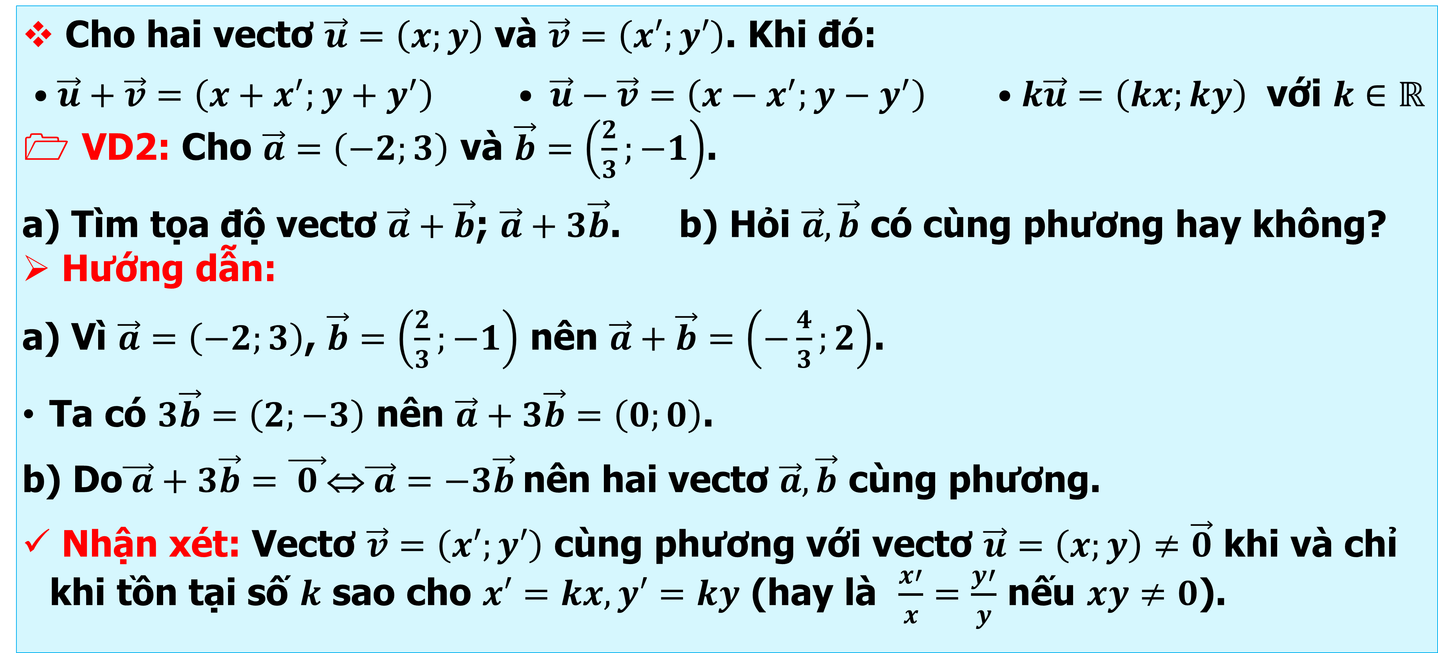
Học để biết, học để làm, học để chung sống, học để khẳng định mình
2. BIỂU THỨC TỌA ĐỘ CỦA CÁC PHÉP TOÁN VECTƠ
Cho hai vectơ $\vec{u}=\left(x;y\right)$ và $\vec{v}=\left(x′;y′\right)$. Khi đó:
$•\vec{u}+\vec{v}=\left(x+x^{′};y+y^{′}\right) • \vec{u}−\vec{v}=\left(x−x^{′};y−y^{′}\right) •k\vec{u}=\left(kx;ky\right)$ với $k∈ℝ$
 VD2: Cho $\vec{a}=\left(−2;3\right)$ và $\vec{b}=\left(\frac{2}{3};−1\right)$.
a) Tìm tọa độ vectơ $\vec{a}+\vec{b}$; $\vec{a}+3\vec{b}$. b) Hỏi $\vec{a},\vec{b}$ có cùng phương hay không?
Hướng dẫn:
a) Vì $\vec{a}=\left(−2;3\right)$, $\vec{b}=\left(\frac{2}{3};−1\right)$ nên $\vec{a}+\vec{b}=\left(−\frac{4}{3};2\right)$.
Ta có $3\vec{b}=\left(2;−3\right)$ nên $\vec{a}+3\vec{b}=\left(0;0\right)$.
b) Do$\vec{ a}+3\vec{b}=\vec{ 0 }$⇔$\vec{ a}=−3\vec{b}$nên hai vectơ $\vec{a},\vec{b}$ cùng phương.
Nhận xét: Vectơ $\vec{v}=\left(x′;y′\right)$ cùng phương với vectơ $\vec{u}=\left(x;y\right)≠\vec{0}$ khi và chỉ khi tồn tại số $k$ sao cho $x′=kx,y′=ky$ (hay là $\frac{x′}{x}=\frac{y′}{y}$ nếu $xy≠0$).

Slide 10






C
Câu hỏi trắc nghiệm:
CÂU 1
Vectơ $\vec{a}=\left(−4;0\right)$ được phân tích theo hai vectơ đơn vị như thế nào?
A
B
$\vec{a}=−\vec{i}+4\vec{j}$.
C
D
$\vec{a}=−4\vec{i}$.
$\vec{a}=−4\vec{i}+\vec{j}$.
$\vec{a}=−4\vec{j}$.
D
Bài giải
Chọn D
Ta có : $\vec{a}=\left(−4;0\right)⇒\vec{a}=−4\vec{i}+0\vec{j}=−4\vec{i}$.

Slide 11




III
Câu hỏi trắc nghiệm:
CÂU 4
Trong mặt phẳng tọa độ $Oxy$, cho $\vec{a}=\left(−1;2\right)$, $\vec{b}=\left(5;−7\right)$. Tọa độ của vec tơ $\vec{a}−\vec{b}$ là
A
B
C
$\left(−6;9\right)$.
D
$\left(6;−9\right)$.
$\left(4;−5\right)$.
C
$\left(−5;−14\right)$.
Bài giải
Chọn C
Ta có: $\vec{a}−\vec{b}=\left(−1−5;2+7\right)=\left(−6;9\right)$.

Slide 12




III
Câu hỏi trắc nghiệm:
CÂU 5
Trong mặt phẳng tọa độ $Oxy$, cho $\vec{a}=\left(0;1\right)$, $\vec{b}=\left(−1;2\right)$, $\vec{c}=\left(−3;−2\right)$. Tọa độ của $\vec{u}=3\vec{a}+2\vec{b}−4\vec{c}$ là
A
$\left(10;−15\right)$.
B
C
$\left(10;15\right)$ .
D
$\left(15;10\right)$ .
C
$\left(−10;15\right)$.
Bài giải
Chọn C
Ta có: $\vec{u}=3\vec{a}+2\vec{b}−4\vec{c}=\left(3.0+2.(−1)−4.(−3);3.1+2.2−4.(−2)\right)=\left(10;15\right)$.

Slide 13



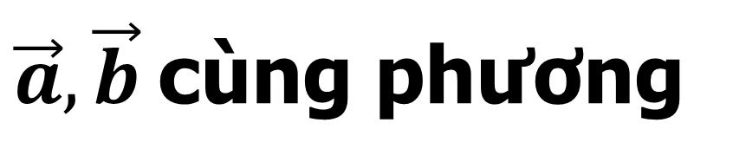

III
Câu hỏi trắc nghiệm:
CÂU 7
Cho $\vec{a}=\left(−5;0\right),\vec{b}=\left(4;x\right)$. Hai vectơ $\vec{a}$ và $\vec{b}$ cùng phương nếu số $x$ là
B
D
A
$−5$.
$4$.
C
$−1$.
D
$0$.
Bài giải
Chọn D
$\vec{a},\vec{b}$cùng phương
⇔∃𝑘:𝑏 ⃗=𝑘𝑎 ⃗⇒𝑥=𝑘.0=0

Slide 14
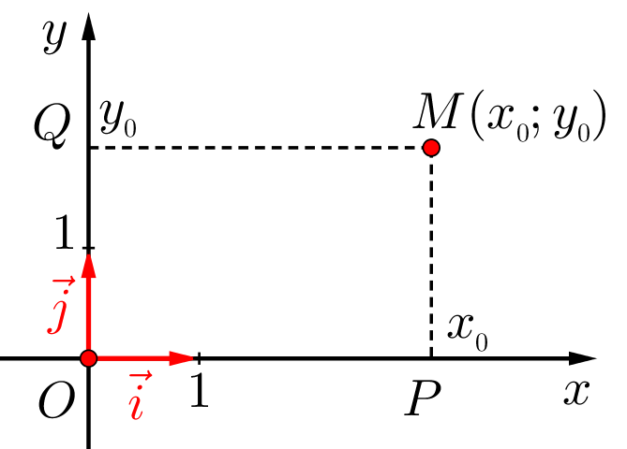
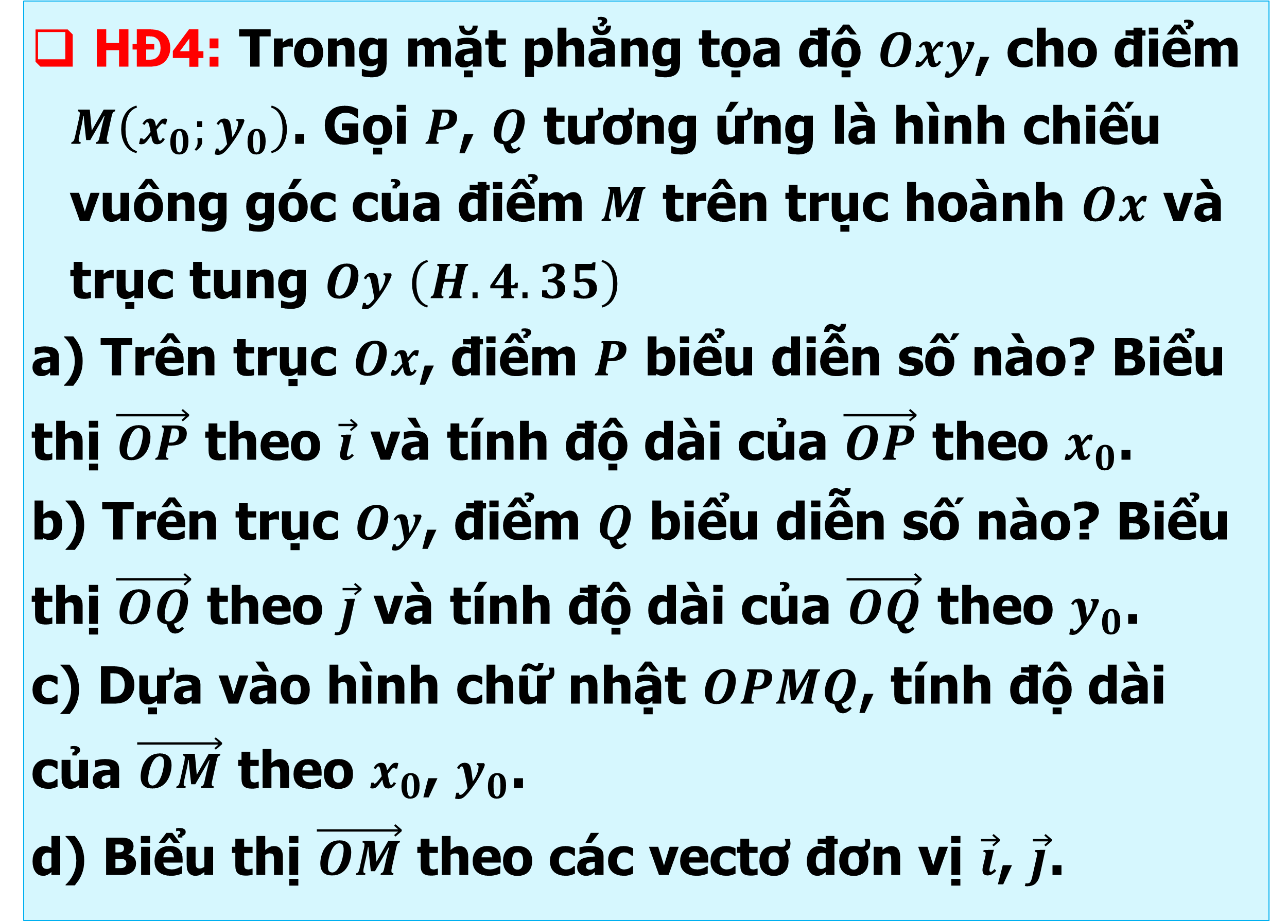
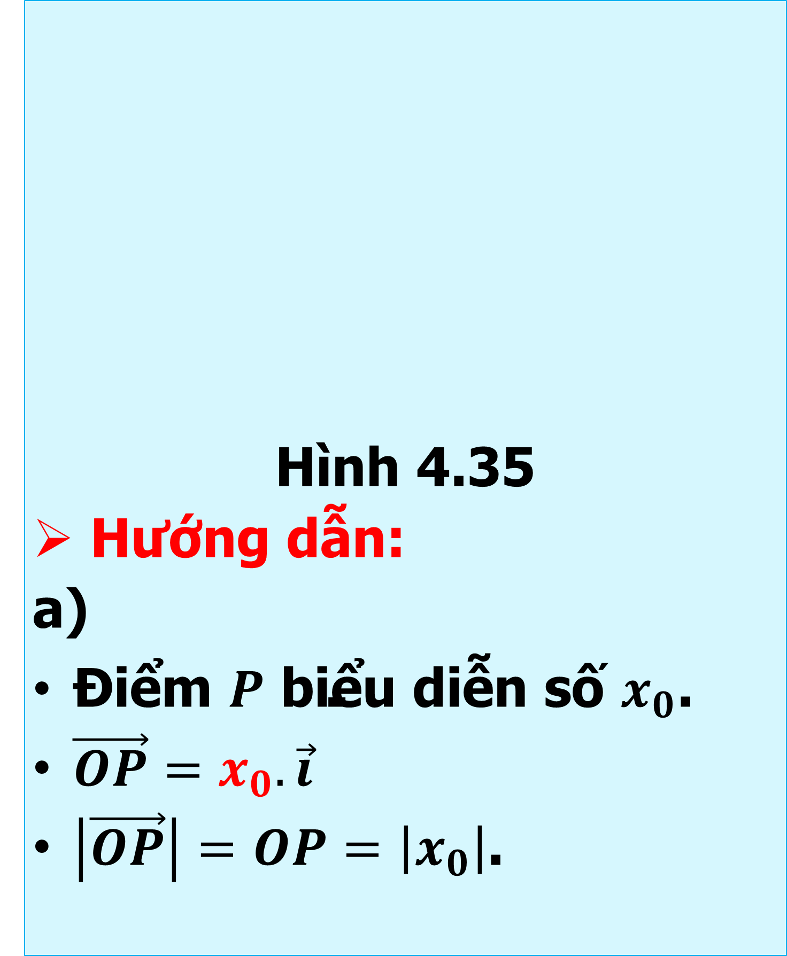
Học để biết, học để làm, học để chung sống, học để khẳng định mình
2. BIỂU THỨC TỌA ĐỘ CỦA CÁC PHÉP TOÁN VECTƠ
HĐ4: Trong mặt phẳng tọa độ $Oxy$, cho điểm $M\left(x_{0};y_{0}\right)$. Gọi $P$, $Q$ tương ứng là hình chiếu vuông góc của điểm $M$ trên trục hoành $Ox$ và trục tung $Oy$ $\left(H.4.35\right)$
a) Trên trục $Ox$, điểm $P$ biểu diễn số nào? Biểu thị $\vec{OP}$ theo $\vec{i}$ và tính độ dài của $\vec{OP}$ theo $x_{0}$.
b) Trên trục $Oy$, điểm $Q$ biểu diễn số nào? Biểu thị $\vec{OQ}$ theo $\vec{j}$ và tính độ dài của $\vec{OQ}$ theo $y_{0}$.
c) Dựa vào hình chữ nhật $OPMQ$, tính độ dài của $\vec{OM}$ theo $x_{0}$, $y_{0}$.
d) Biểu thị $\vec{OM}$ theo các vectơ đơn vị $\vec{i}$, $\vec{j}$.
Hình 4.35
Hướng dẫn:
a)
$\text{Đ}\text{i}\text{ể}\text{m} P \text{bi}\text{ể}\text{u} \text{di}\text{ễ}\text{n} \text{s}\text{ố }x_{0}\text{.}$
$\vec{OP}=x_{0}.\vec{i}$
$\left|\vec{OP}\right|=OP=\left|x_{0}\right|$.

Slide 15
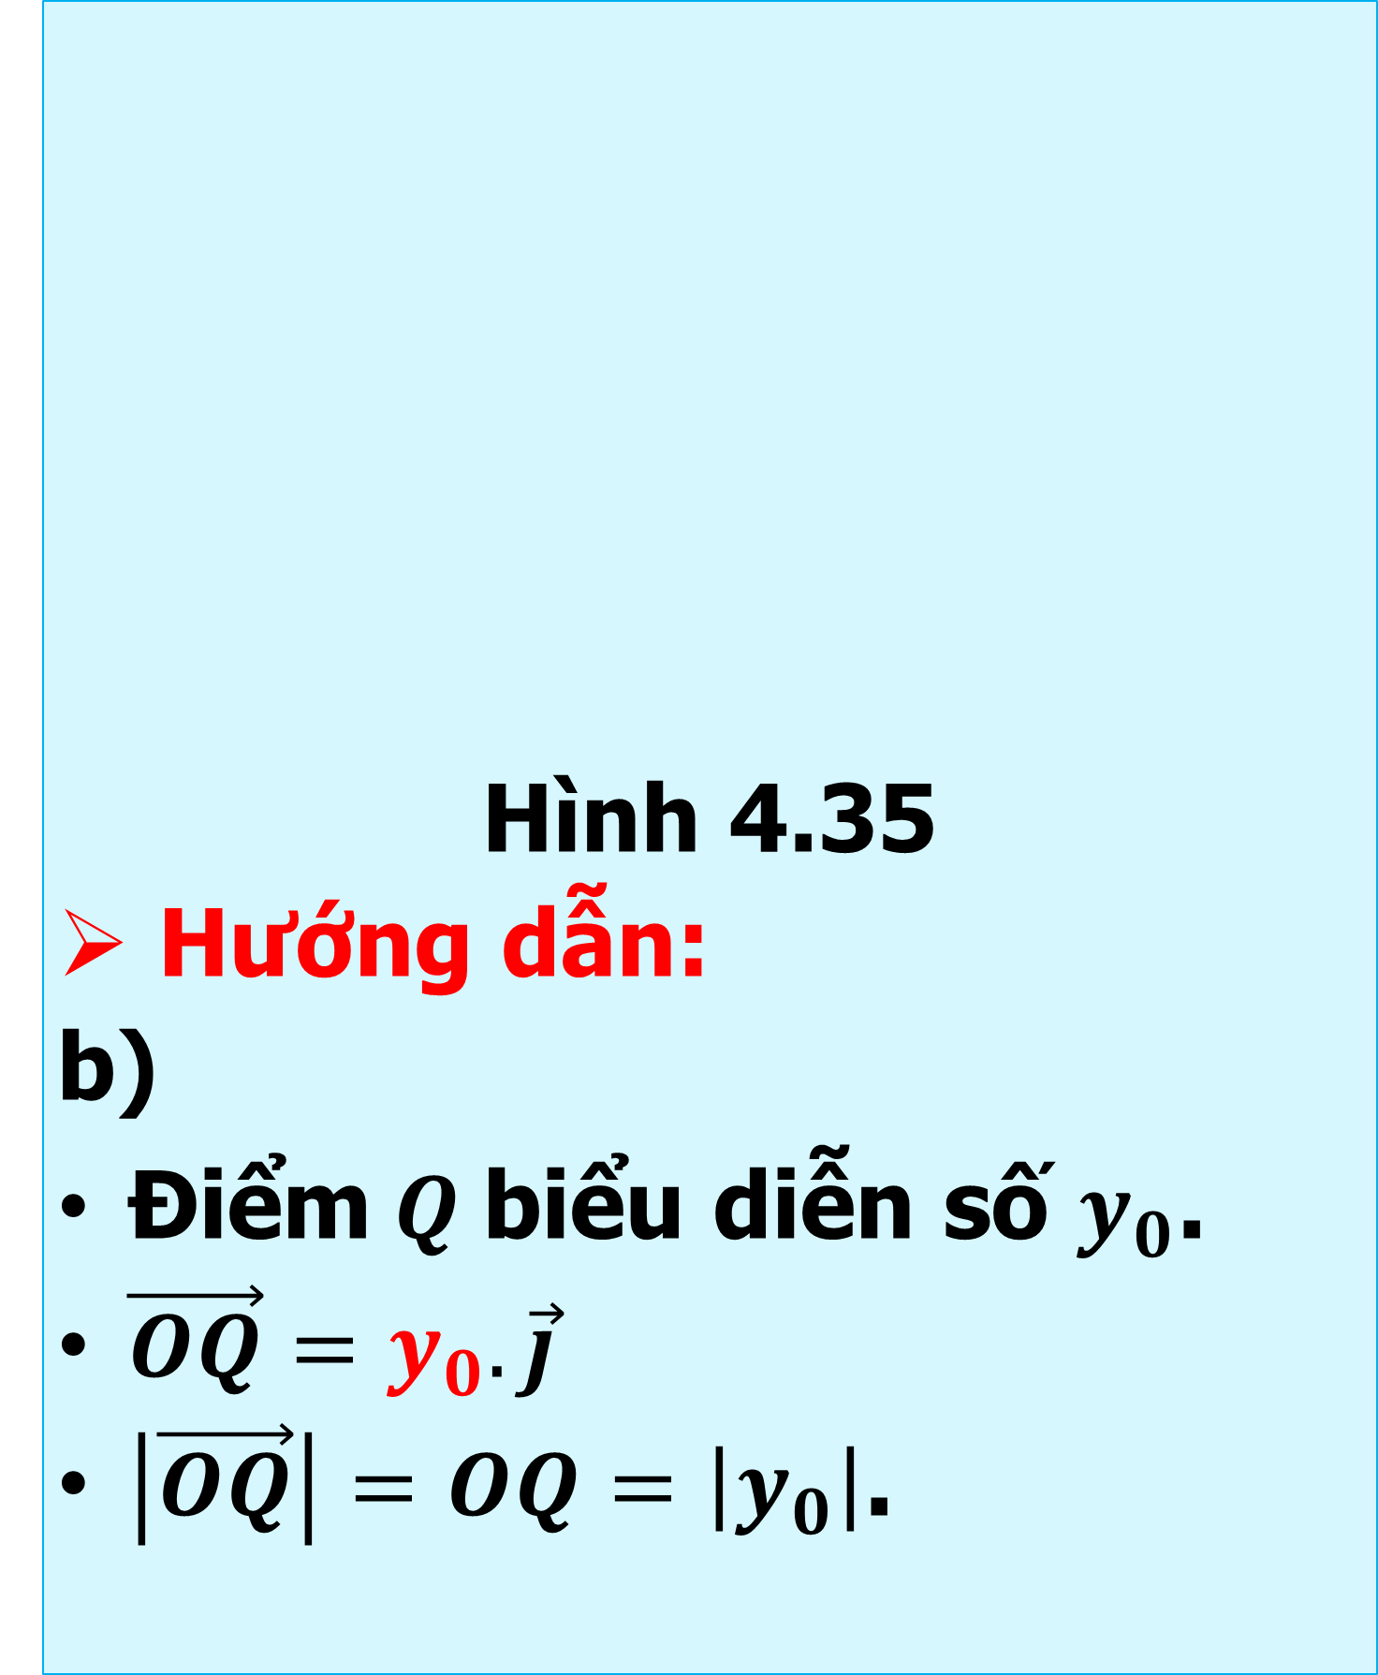
Học để biết, học để làm, học để chung sống, học để khẳng định mình
2. BIỂU THỨC TỌA ĐỘ CỦA CÁC PHÉP TOÁN VECTƠ
HĐ4: Trong mặt phẳng tọa độ $Oxy$, cho điểm $M\left(x_{0};y_{0}\right)$. Gọi $P$, $Q$ tương ứng là hình chiếu vuông góc của điểm $M$ trên trục hoành $Ox$ và trục tung $Oy$ $\left(H.4.35\right)$
a) Trên trục $Ox$, điểm $P$ biểu diễn số nào? Biểu thị $\vec{OP}$ theo $\vec{i}$ và tính độ dài của $\vec{OP}$ theo $x_{0}$.
b) Trên trục $Oy$, điểm $Q$ biểu diễn số nào? Biểu thị $\vec{OQ}$ theo $\vec{j}$ và tính độ dài của $\vec{OQ}$ theo $y_{0}$.
c) Dựa vào hình chữ nhật $OPMQ$, tính độ dài của $\vec{OM}$ theo $x_{0}$, $y_{0}$.
d) Biểu thị $\vec{OM}$ theo các vectơ đơn vị $\vec{i}$, $\vec{j}$.
Hình 4.35
Hướng dẫn:
b)
$\text{Đ}\text{i}\text{ể}\text{m} Q \text{bi}\text{ể}\text{u} \text{di}\text{ễ}\text{n} \text{s}\text{ố }y_{0}\text{.}$
$\vec{OQ}=y_{0}.\vec{j}$
$\left|\vec{OQ}\right|=OQ=\left|y_{0}\right|$.

Slide 16
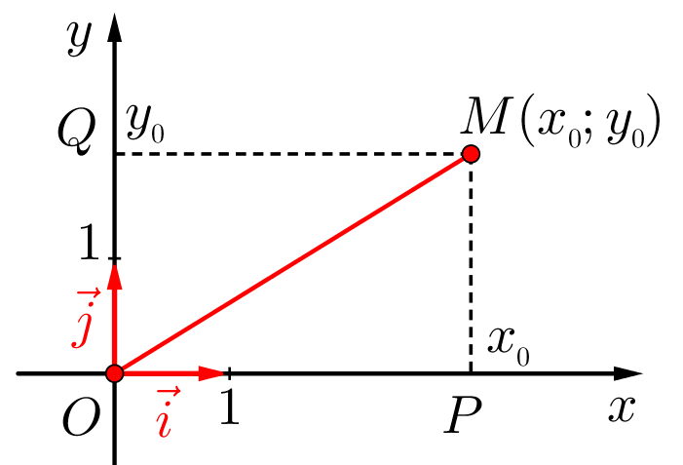
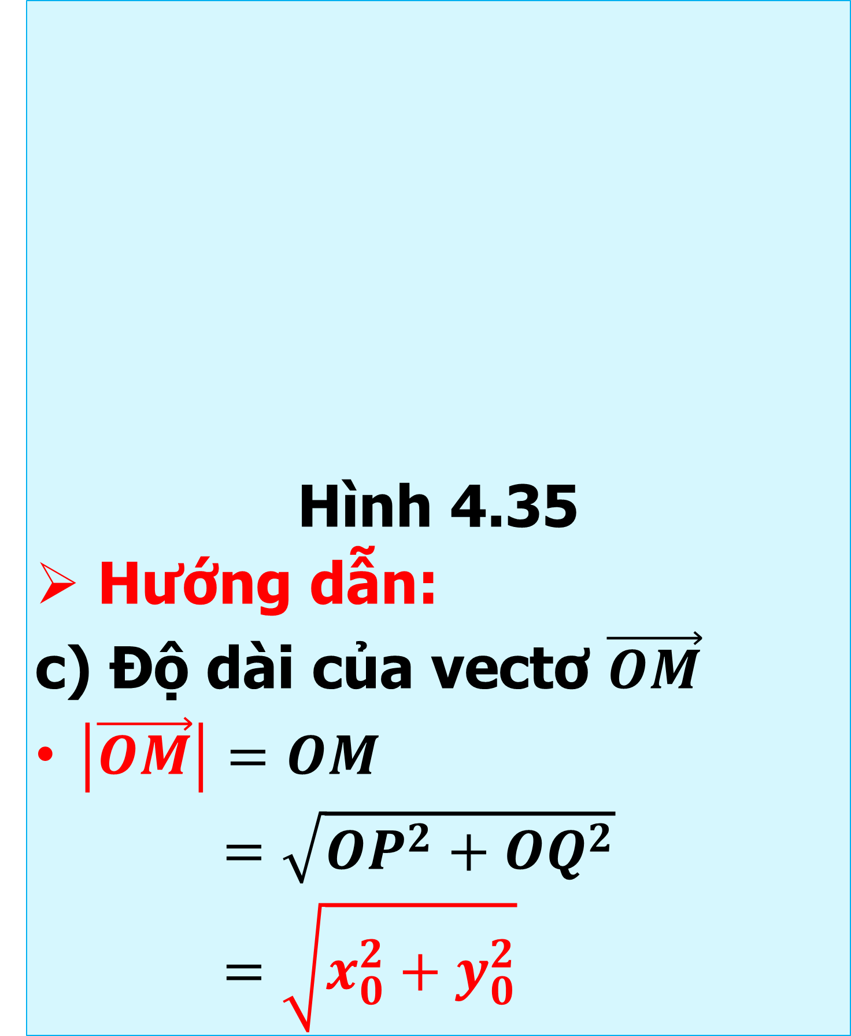
Học để biết, học để làm, học để chung sống, học để khẳng định mình
2. BIỂU THỨC TỌA ĐỘ CỦA CÁC PHÉP TOÁN VECTƠ
HĐ4: Trong mặt phẳng tọa độ $Oxy$, cho điểm $M\left(x_{0};y_{0}\right)$. Gọi $P$, $Q$ tương ứng là hình chiếu vuông góc của điểm $M$ trên trục hoành $Ox$ và trục tung $Oy$ $\left(H.4.35\right)$
a) Trên trục $Ox$, điểm $P$ biểu diễn số nào? Biểu thị $\vec{OP}$ theo $\vec{i}$ và tính độ dài của $\vec{OP}$ theo $x_{0}$.
b) Trên trục $Oy$, điểm $Q$ biểu diễn số nào? Biểu thị $\vec{OQ}$ theo $\vec{j}$ và tính độ dài của $\vec{OQ}$ theo $y_{0}$.
c) Dựa vào hình chữ nhật $OPMQ$, tính độ dài của $\vec{OM}$ theo $x_{0}$, $y_{0}$.
d) Biểu thị $\vec{OM}$ theo các vectơ đơn vị $\vec{i}$, $\vec{j}$.
Hình 4.35
Hướng dẫn:
c) Độ dài của vectơ $\vec{OM}$
$\left|\vec{OM}\right|=OM$
$=\sqrt{OP^{2}+OQ^{2}}$
$=\sqrt{x_{0}^{2}+y_{0}^{2}}$

Slide 17
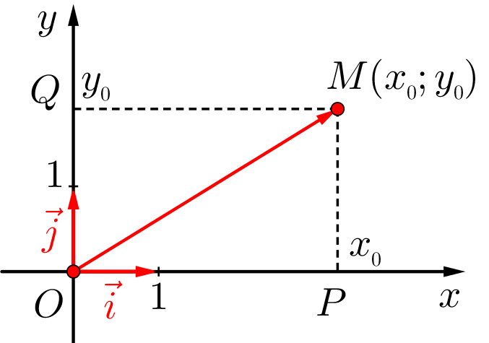
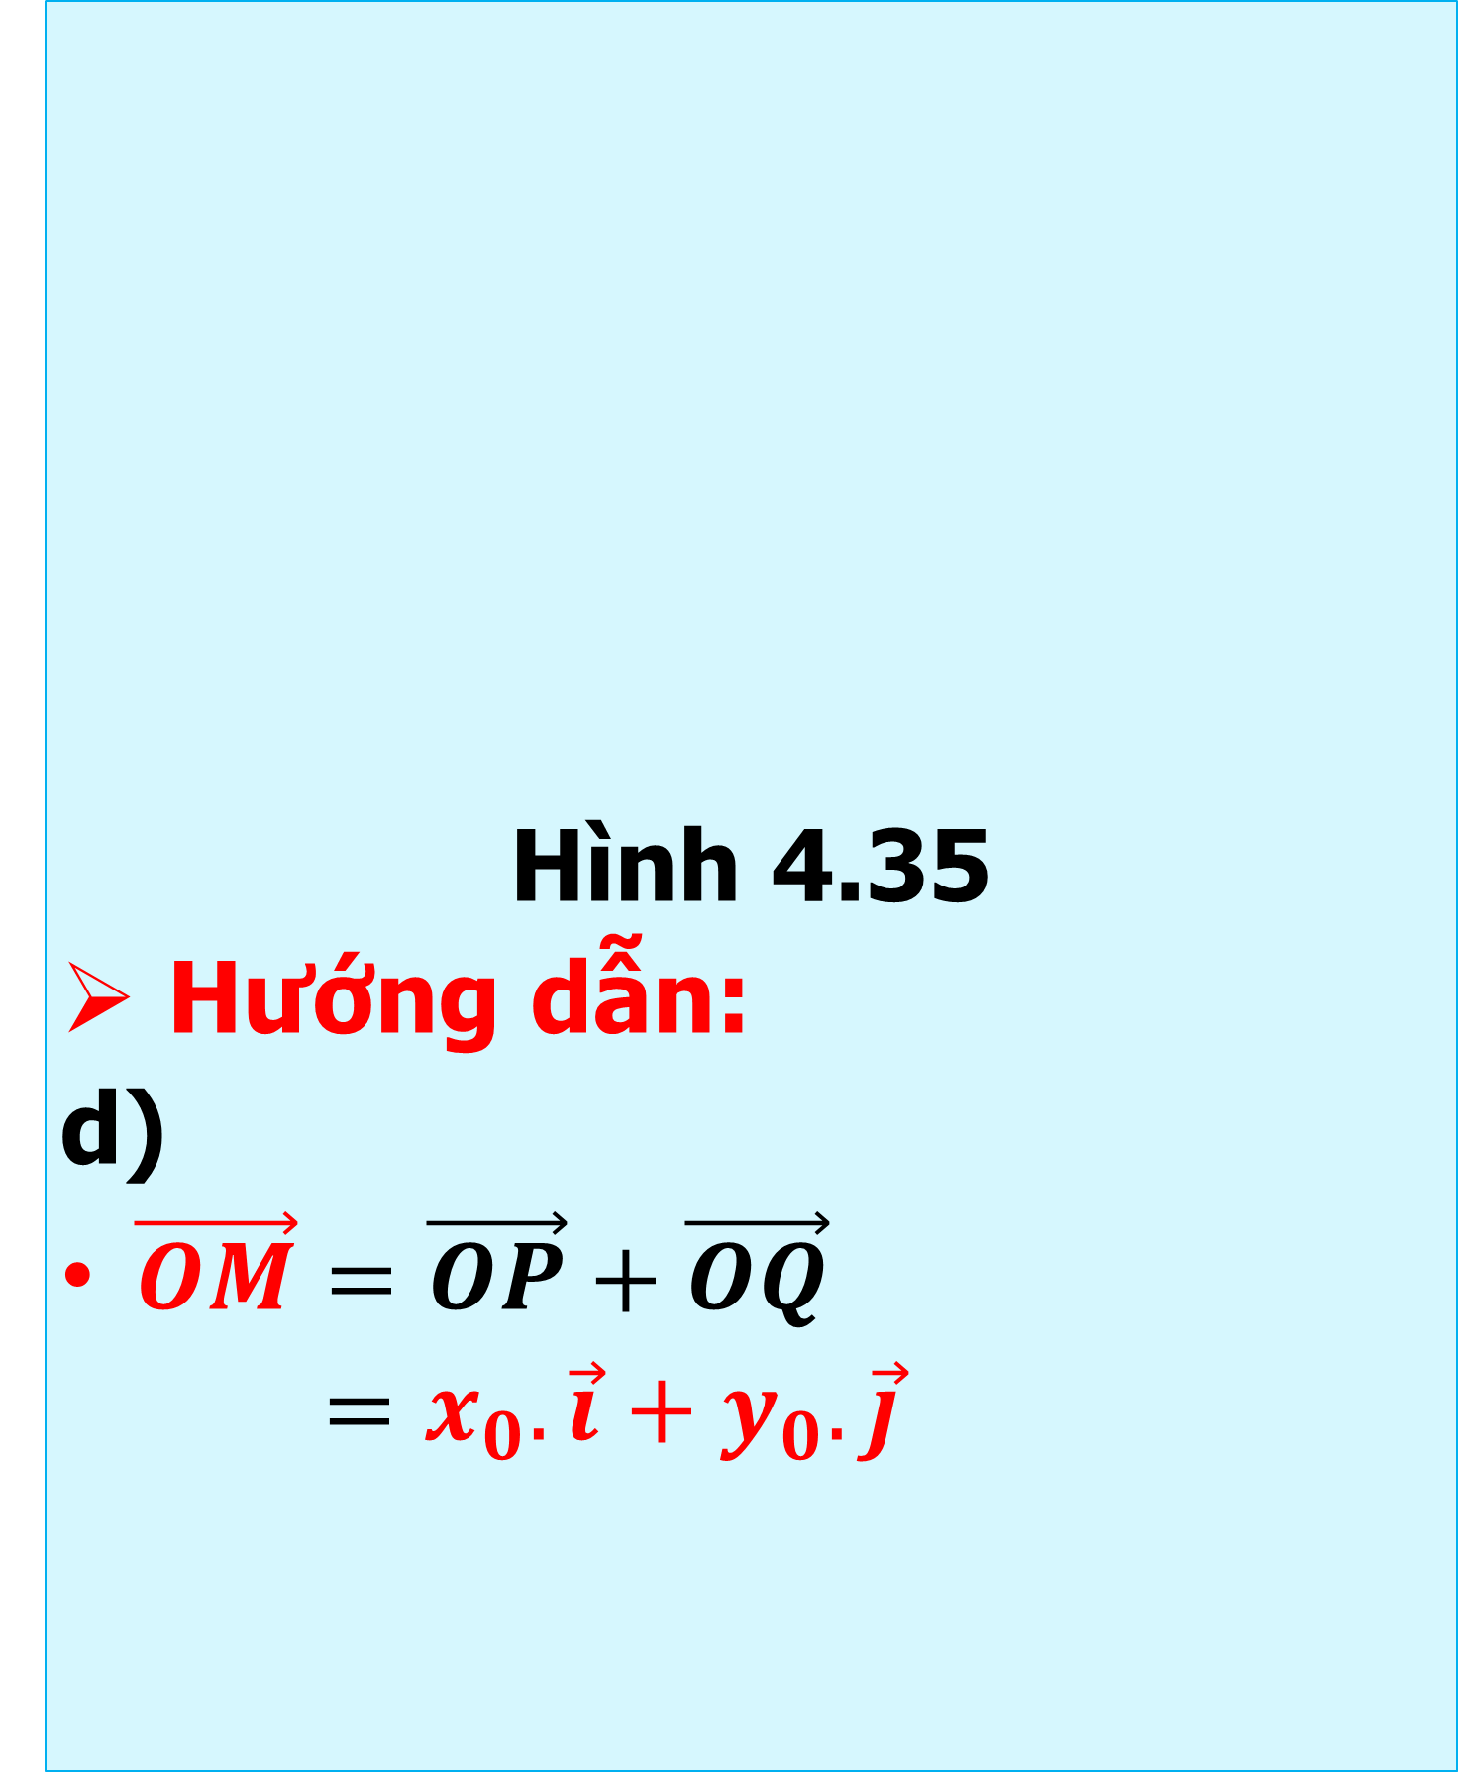
Học để biết, học để làm, học để chung sống, học để khẳng định mình
2. BIỂU THỨC TỌA ĐỘ CỦA CÁC PHÉP TOÁN VECTƠ
HĐ4: Trong mặt phẳng tọa độ $Oxy$, cho điểm $M\left(x_{0};y_{0}\right)$. Gọi $P$, $Q$ tương ứng là hình chiếu vuông góc của điểm $M$ trên trục hoành $Ox$ và trục tung $Oy$ $\left(H.4.35\right)$
a) Trên trục $Ox$, điểm $P$ biểu diễn số nào? Biểu thị $\vec{OP}$ theo $\vec{i}$ và tính độ dài của $\vec{OP}$ theo $x_{0}$.
b) Trên trục $Oy$, điểm $Q$ biểu diễn số nào? Biểu thị $\vec{OQ}$ theo $\vec{j}$ và tính độ dài của $\vec{OQ}$ theo $y_{0}$.
c) Dựa vào hình chữ nhật $OPMQ$, tính độ dài của $\vec{OM}$ theo $x_{0}$, $y_{0}$.
d) Biểu thị $\vec{OM}$ theo các vectơ đơn vị $\vec{i}$, $\vec{j}$.
Hình 4.35
Hướng dẫn:
d)
$\vec{OM}=\vec{OP}+\vec{OQ}$
$=x_{0}.\vec{i}+y_{0}.\vec{j}$

Slide 18
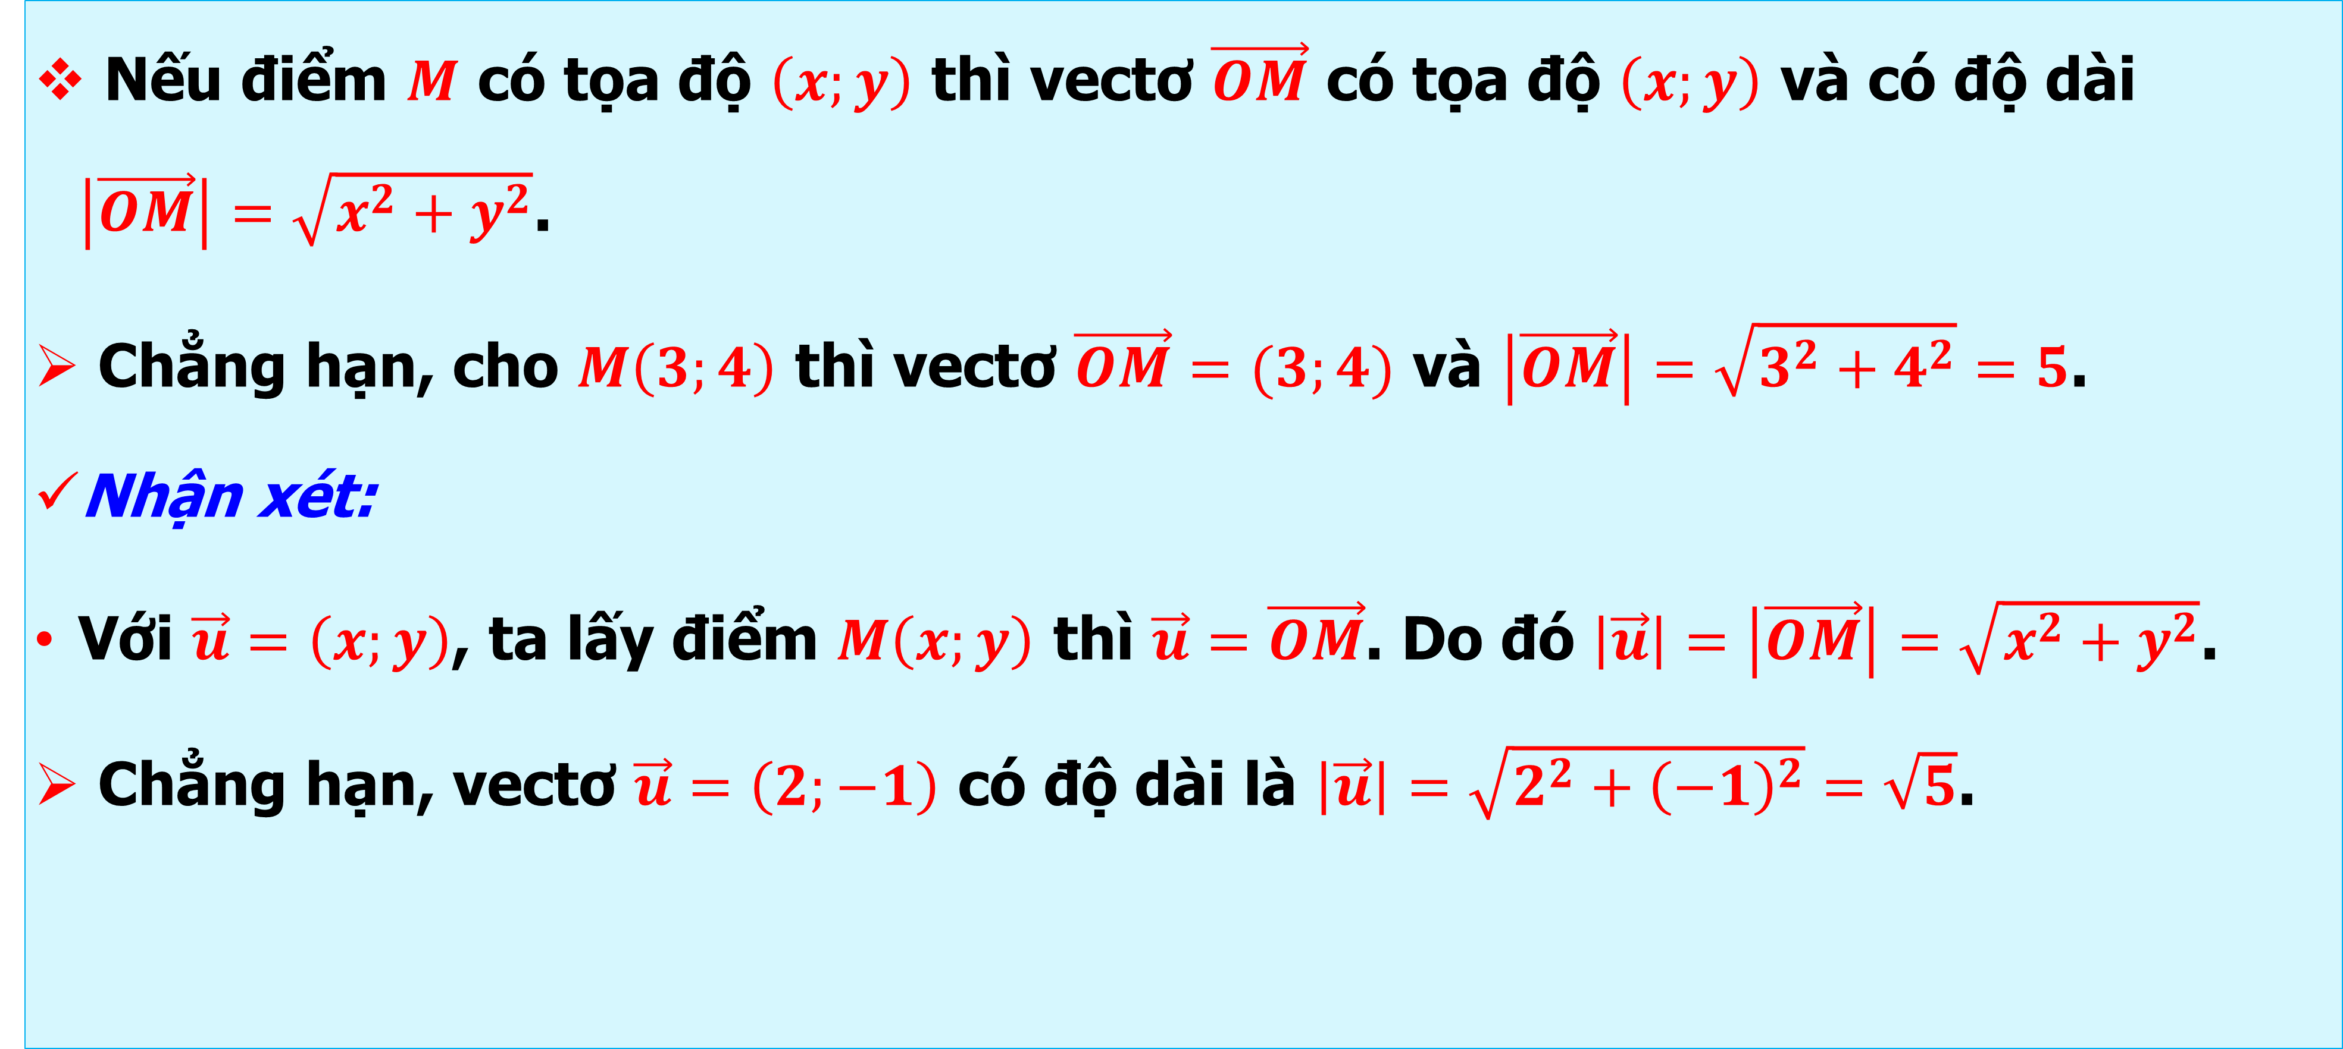
Học để biết, học để làm, học để chung sống, học để khẳng định mình
2. BIỂU THỨC TỌA ĐỘ CỦA CÁC PHÉP TOÁN VECTƠ
Nếu điểm $M$ có tọa độ $\left(x;y\right)$ thì vectơ $\vec{OM}$ có tọa độ $\left(x;y\right)$ và có độ dài $\left|\vec{OM}\right|=\sqrt{x^{2}+y^{2}}$.
Chẳng hạn, cho $M\left(3;4\right)$ thì vectơ $\vec{OM}=(3;4)$ và $\left|\vec{OM}\right|=\sqrt{3^{2}+4^{2}}=5$.
Nhận xét:
Với $\vec{u}=\left(x;y\right)$, ta lấy điểm $M\left(x;y\right)$ thì $\vec{u}=\vec{OM}$. Do đó $\left|\vec{u}\right|=\left|\vec{OM}\right|=\sqrt{x^{2}+y^{2}}$.
Chẳng hạn, vectơ $\vec{u}=\left(2;−1\right)$ có độ dài là $\left|\vec{u}\right|=\sqrt{2^{2}+{\left(−1\right)}^{2}}=\sqrt{5}$.

Slide 19
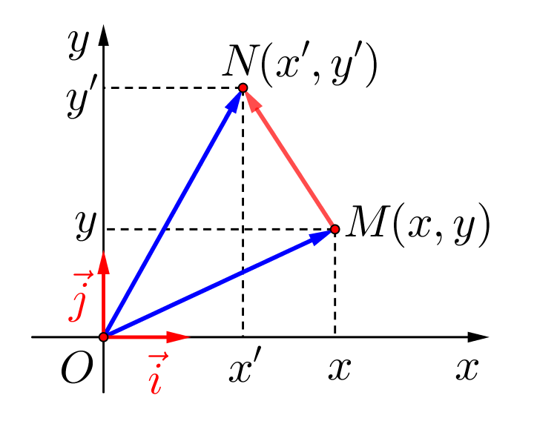
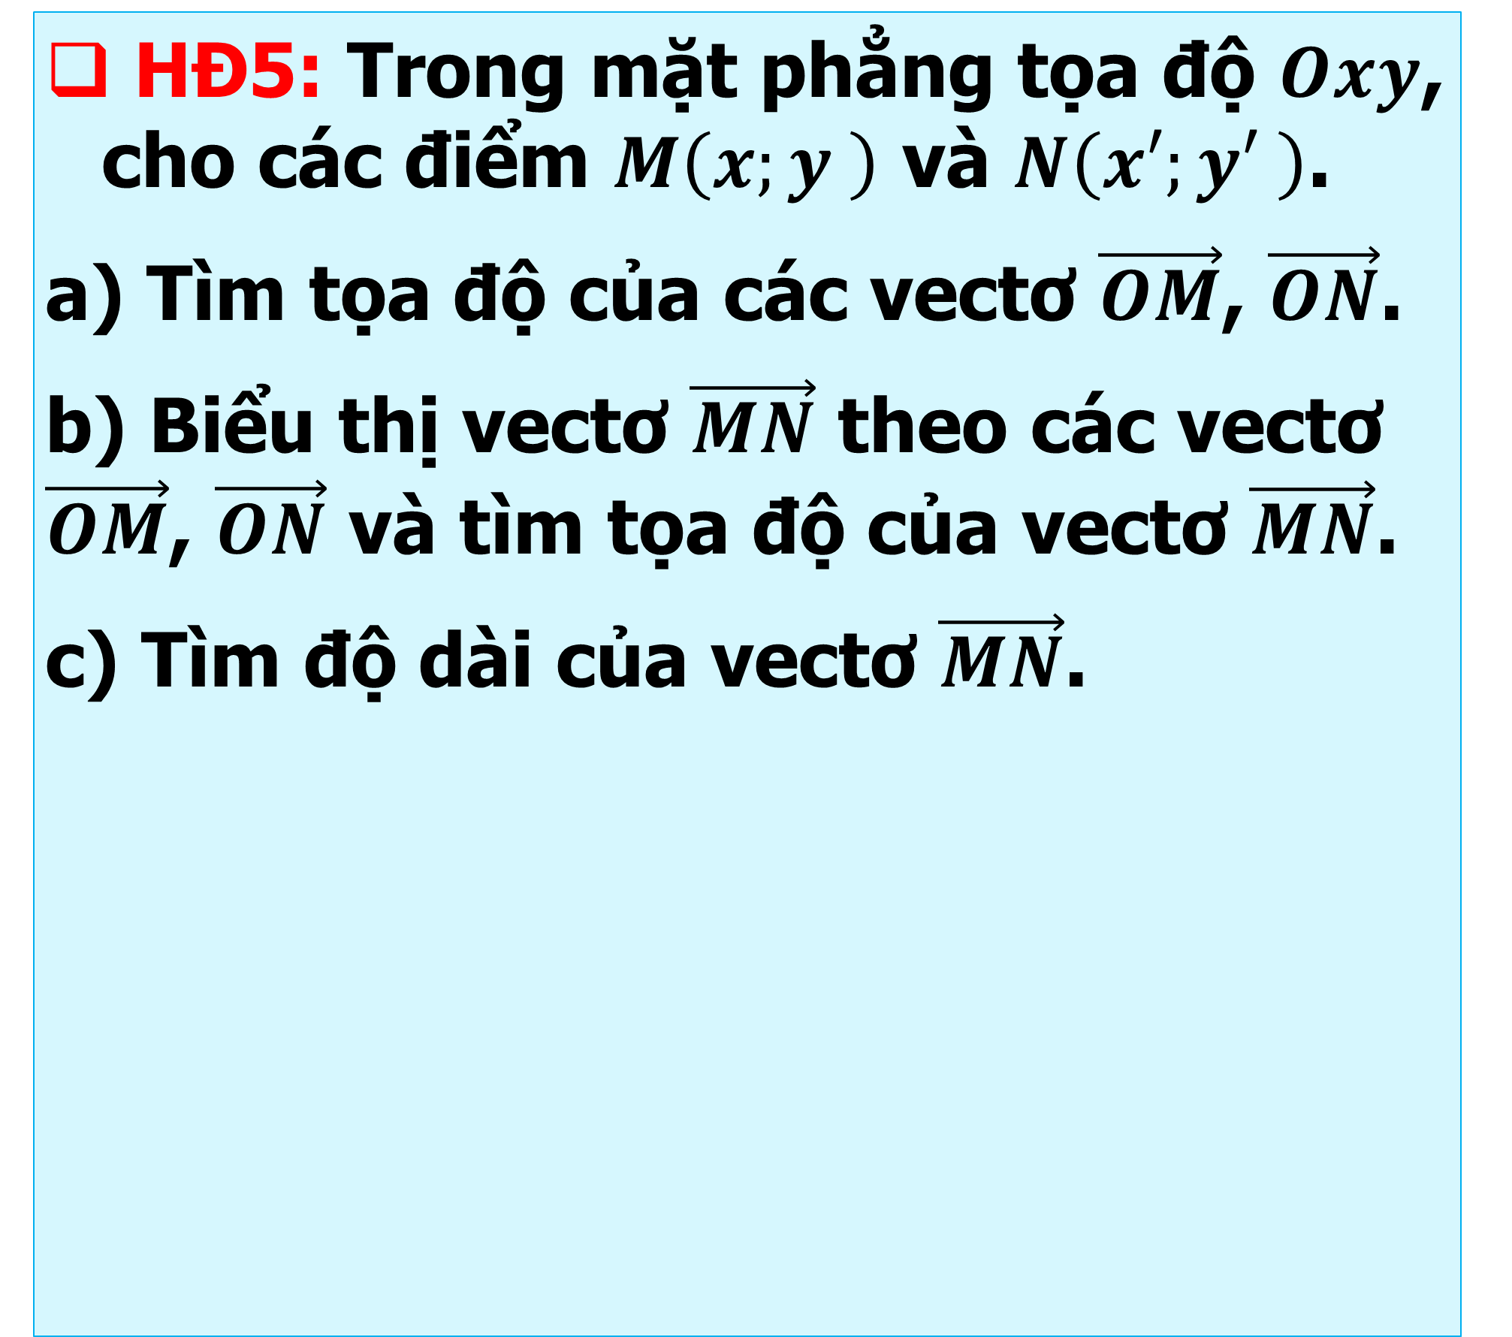
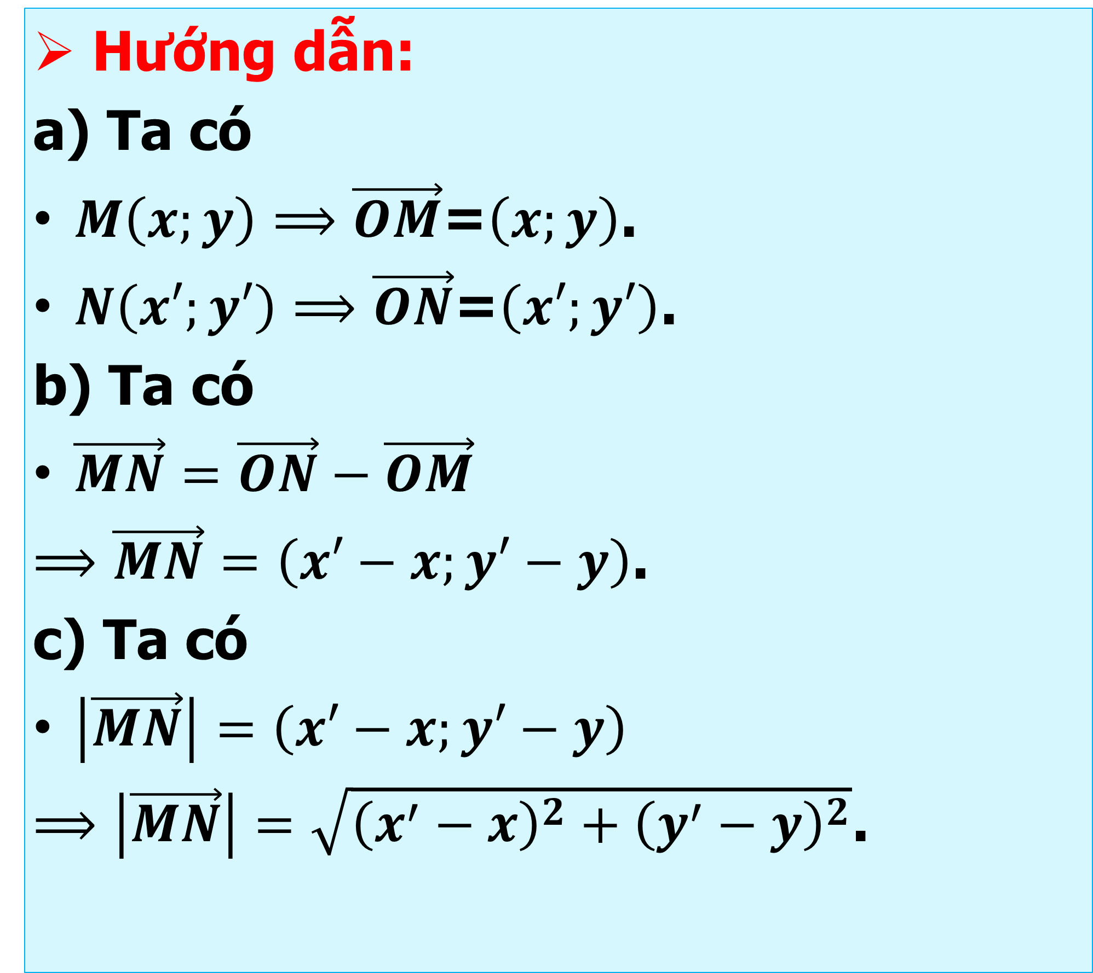
Học để biết, học để làm, học để chung sống, học để khẳng định mình
2. BIỂU THỨC TỌA ĐỘ CỦA CÁC PHÉP TOÁN VECTƠ
HĐ5: Trong mặt phẳng tọa độ $Oxy$, cho các điểm $M\left(x;y \right)$ và $N\left(x′;y′ \right)$.
a) Tìm tọa độ của các vectơ $\vec{OM}$, $\vec{ON}$.
b) Biểu thị vectơ $\vec{MN}$ theo các vectơ $\vec{OM}$, $\vec{ON}$ và tìm tọa độ của vectơ $\vec{MN}$.
c) Tìm độ dài của vectơ $\vec{MN}$.
Hướng dẫn:
a) Ta có
$M\left(x;y\right)⟹\vec{OM}\text{=}\left(x;y\right)$.
$N\left(x′;y′\right)⟹\vec{ON}\text{=}\left(x′;y′\right)\text{.}$
b) Ta có
$\vec{MN}=\vec{ON}−\vec{OM}$
$⟹\vec{MN}=\left(x′−x;y′−y\right)$.
c) Ta có
$\left|\vec{MN}\right|=\left(x′−x;y′−y\right)$
$⟹\left|\vec{MN}\right|=\sqrt{{\left(x^{′}−x\right)}^{2}+{\left(y^{′}−y\right)}^{2}}$.

Slide 20
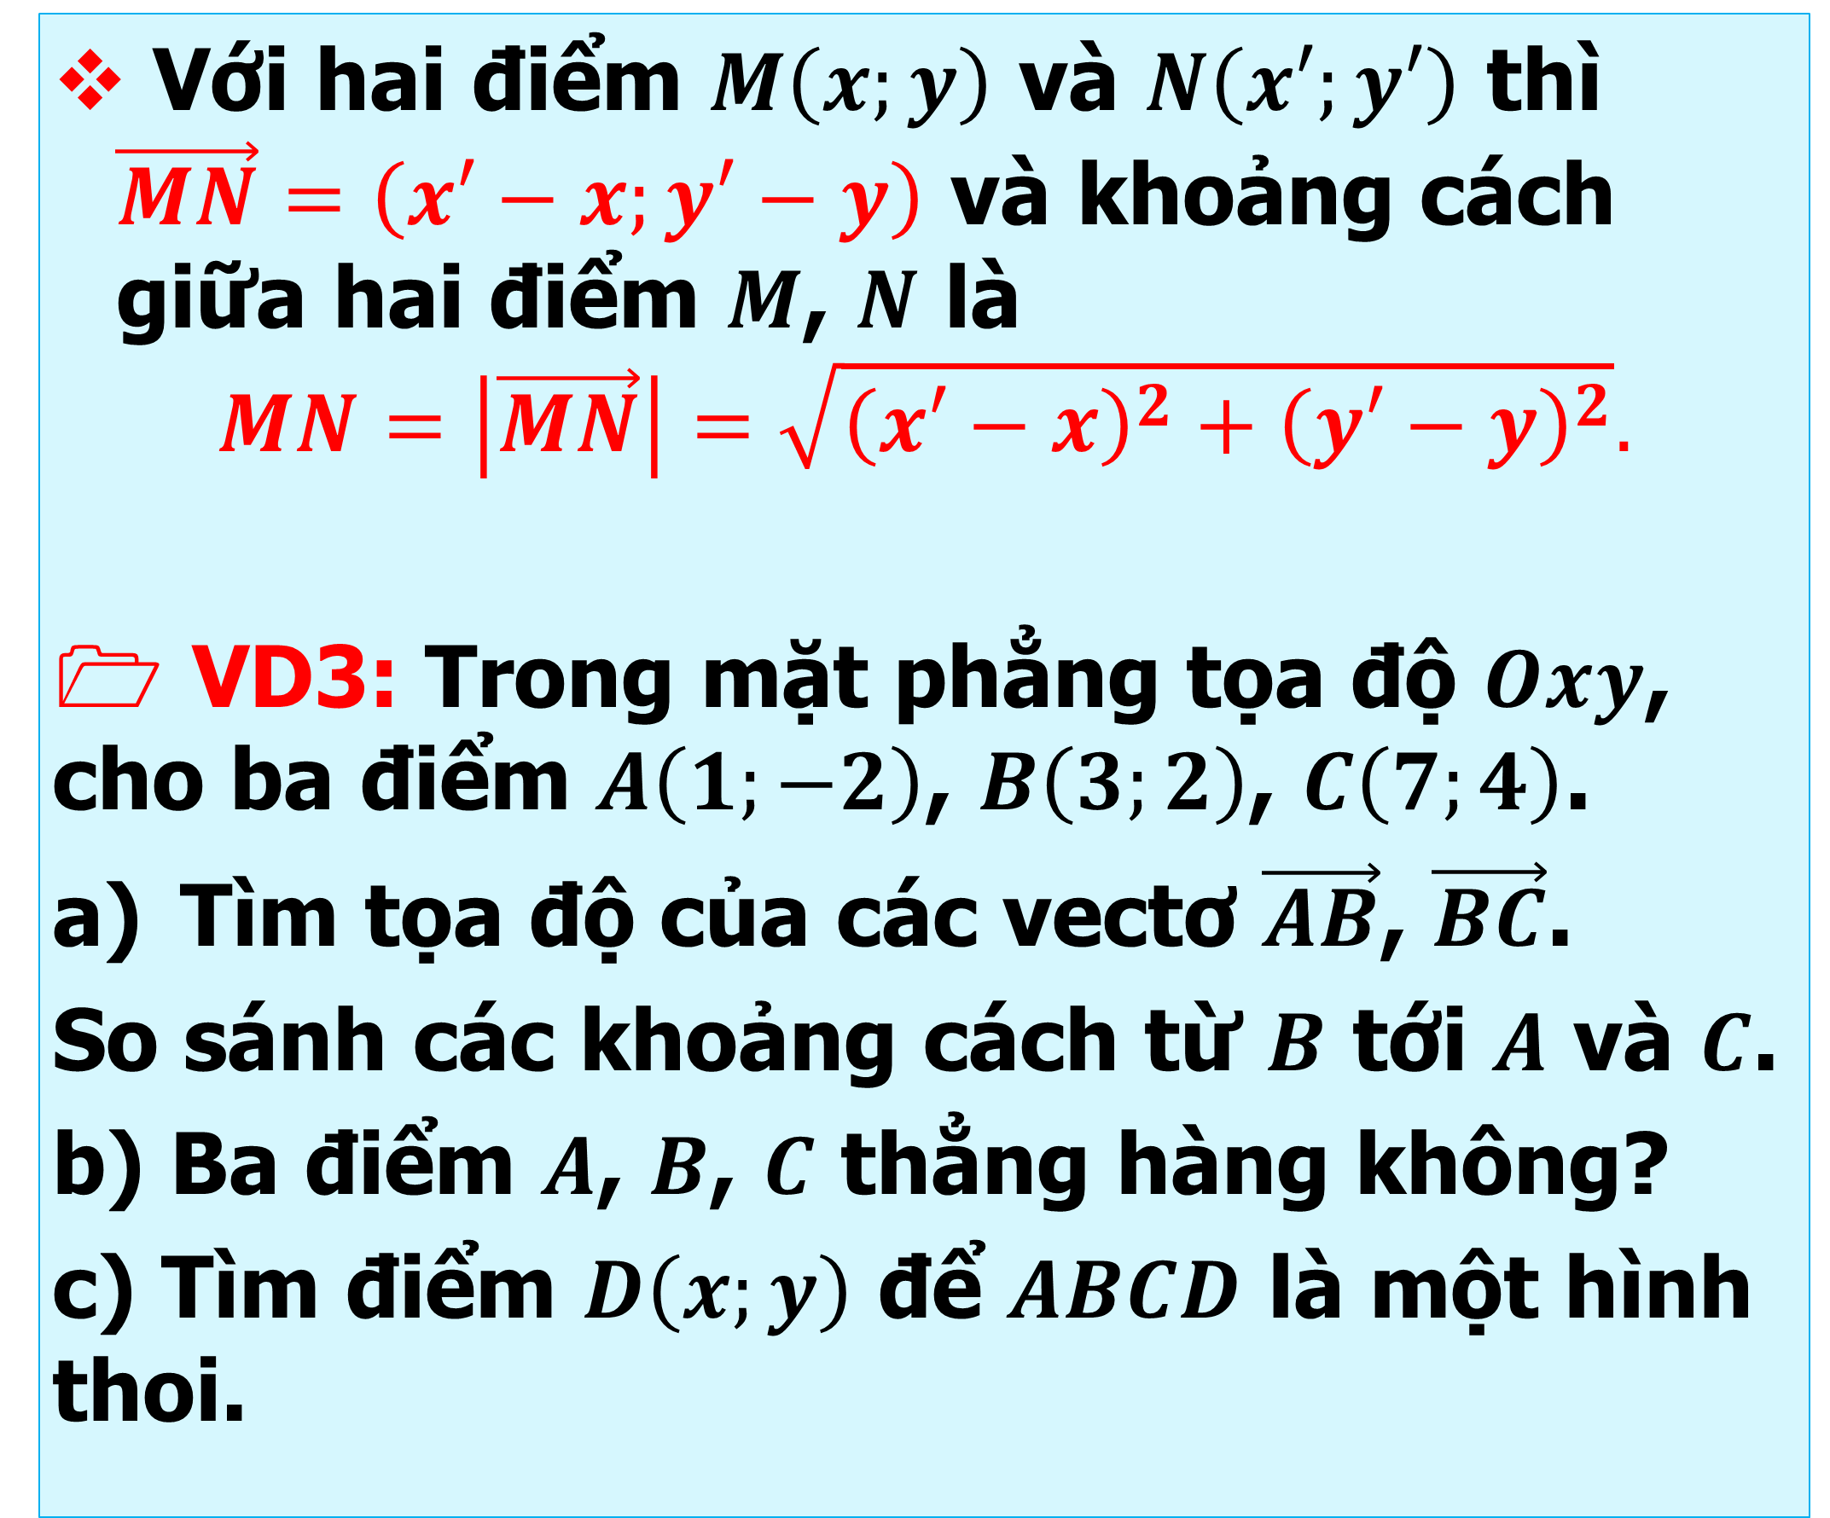
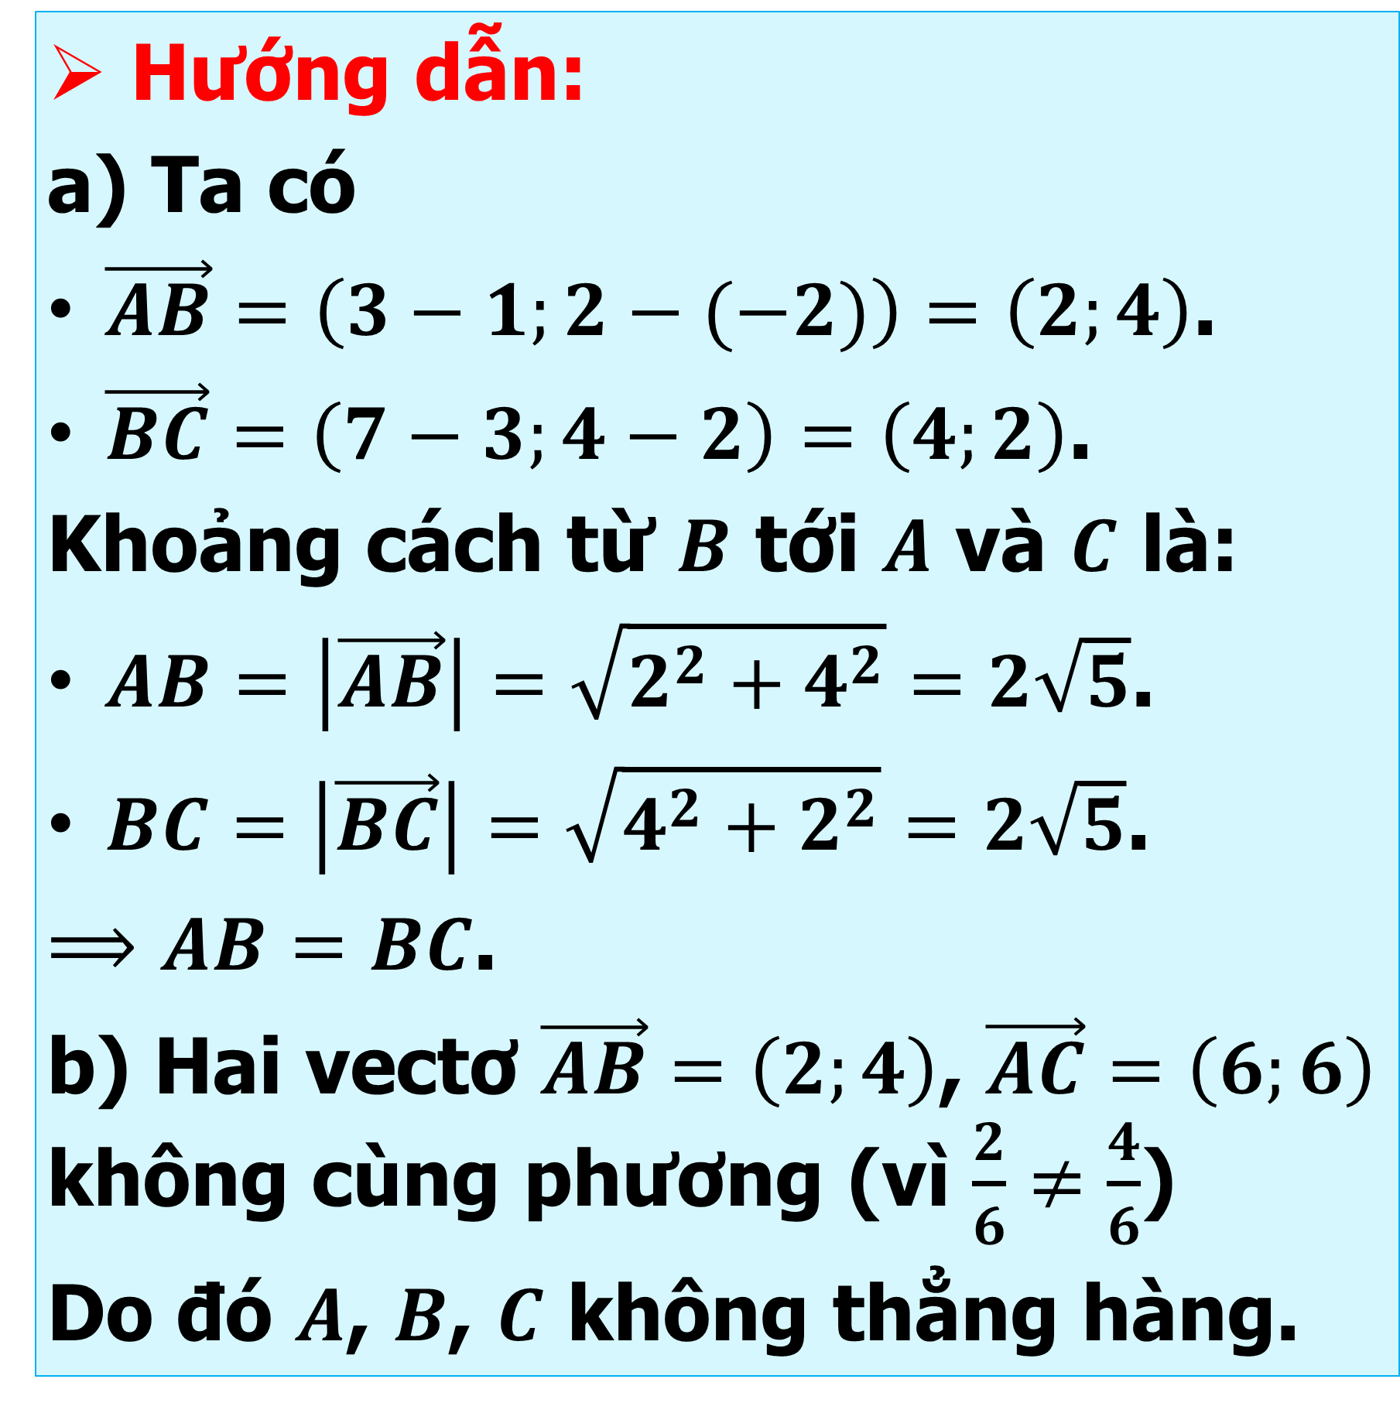
Học để biết, học để làm, học để chung sống, học để khẳng định mình
2. BIỂU THỨC TỌA ĐỘ CỦA CÁC PHÉP TOÁN VECTƠ
Với hai điểm $M\left(x;y\right)$ và $N\left(x′;y′\right)$ thì $\vec{MN}=\left(x′−x;y′−y\right)$ và khoảng cách giữa hai điểm $M$, $N$ là
$$MN=\left|\vec{MN}\right|=\sqrt{{\left(x′−x\right)}^{2}+{\left(y′−y\right)}^{2}}.$$
 VD3: Trong mặt phẳng tọa độ $Oxy$, cho ba điểm $A\left(1;−2\right)$, $B\left(3;2\right)$, $C\left(7;4\right)$.
Tìm tọa độ của các vectơ $\vec{AB}$, $\vec{BC}$.
So sánh các khoảng cách từ $B$ tới $A$ và $C$.
b) Ba điểm $A$, $B$, $C$ thẳng hàng không?
c) Tìm điểm $D\left(x;y\right)$ để $ABCD$ là một hình thoi.
Hướng dẫn:
a) Ta có
$\vec{AB}=\left(3−1;2−(−2)\right)=\left(2;4\right)$.
$\vec{BC}=\left(7−3;4−2\right)=\left(4;2\right)$.
Khoảng cách từ $B$ tới $A$ và $C$ là:
$AB=\left|\vec{AB}\right|=\sqrt{2^{2}+4^{2}}=2\sqrt{5}\text{.}$
$BC=\left|\vec{BC}\right|=\sqrt{4^{2}+2^{2}}=2\sqrt{5}\text{.}$
$⟹$ $AB=BC$.
b) Hai vectơ $\vec{AB}=\left(2;4\right)$, $\vec{AC}=\left(6;6\right)$ không cùng phương (vì $\frac{2}{6}≠\frac{4}{6}$)
Do đó $A$, $B$, $C$ không thẳng hàng.

Slide 21
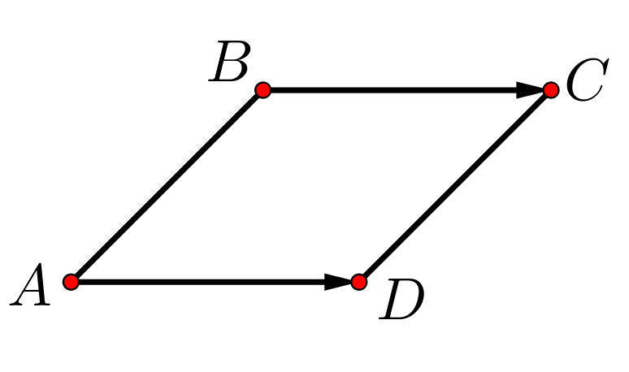
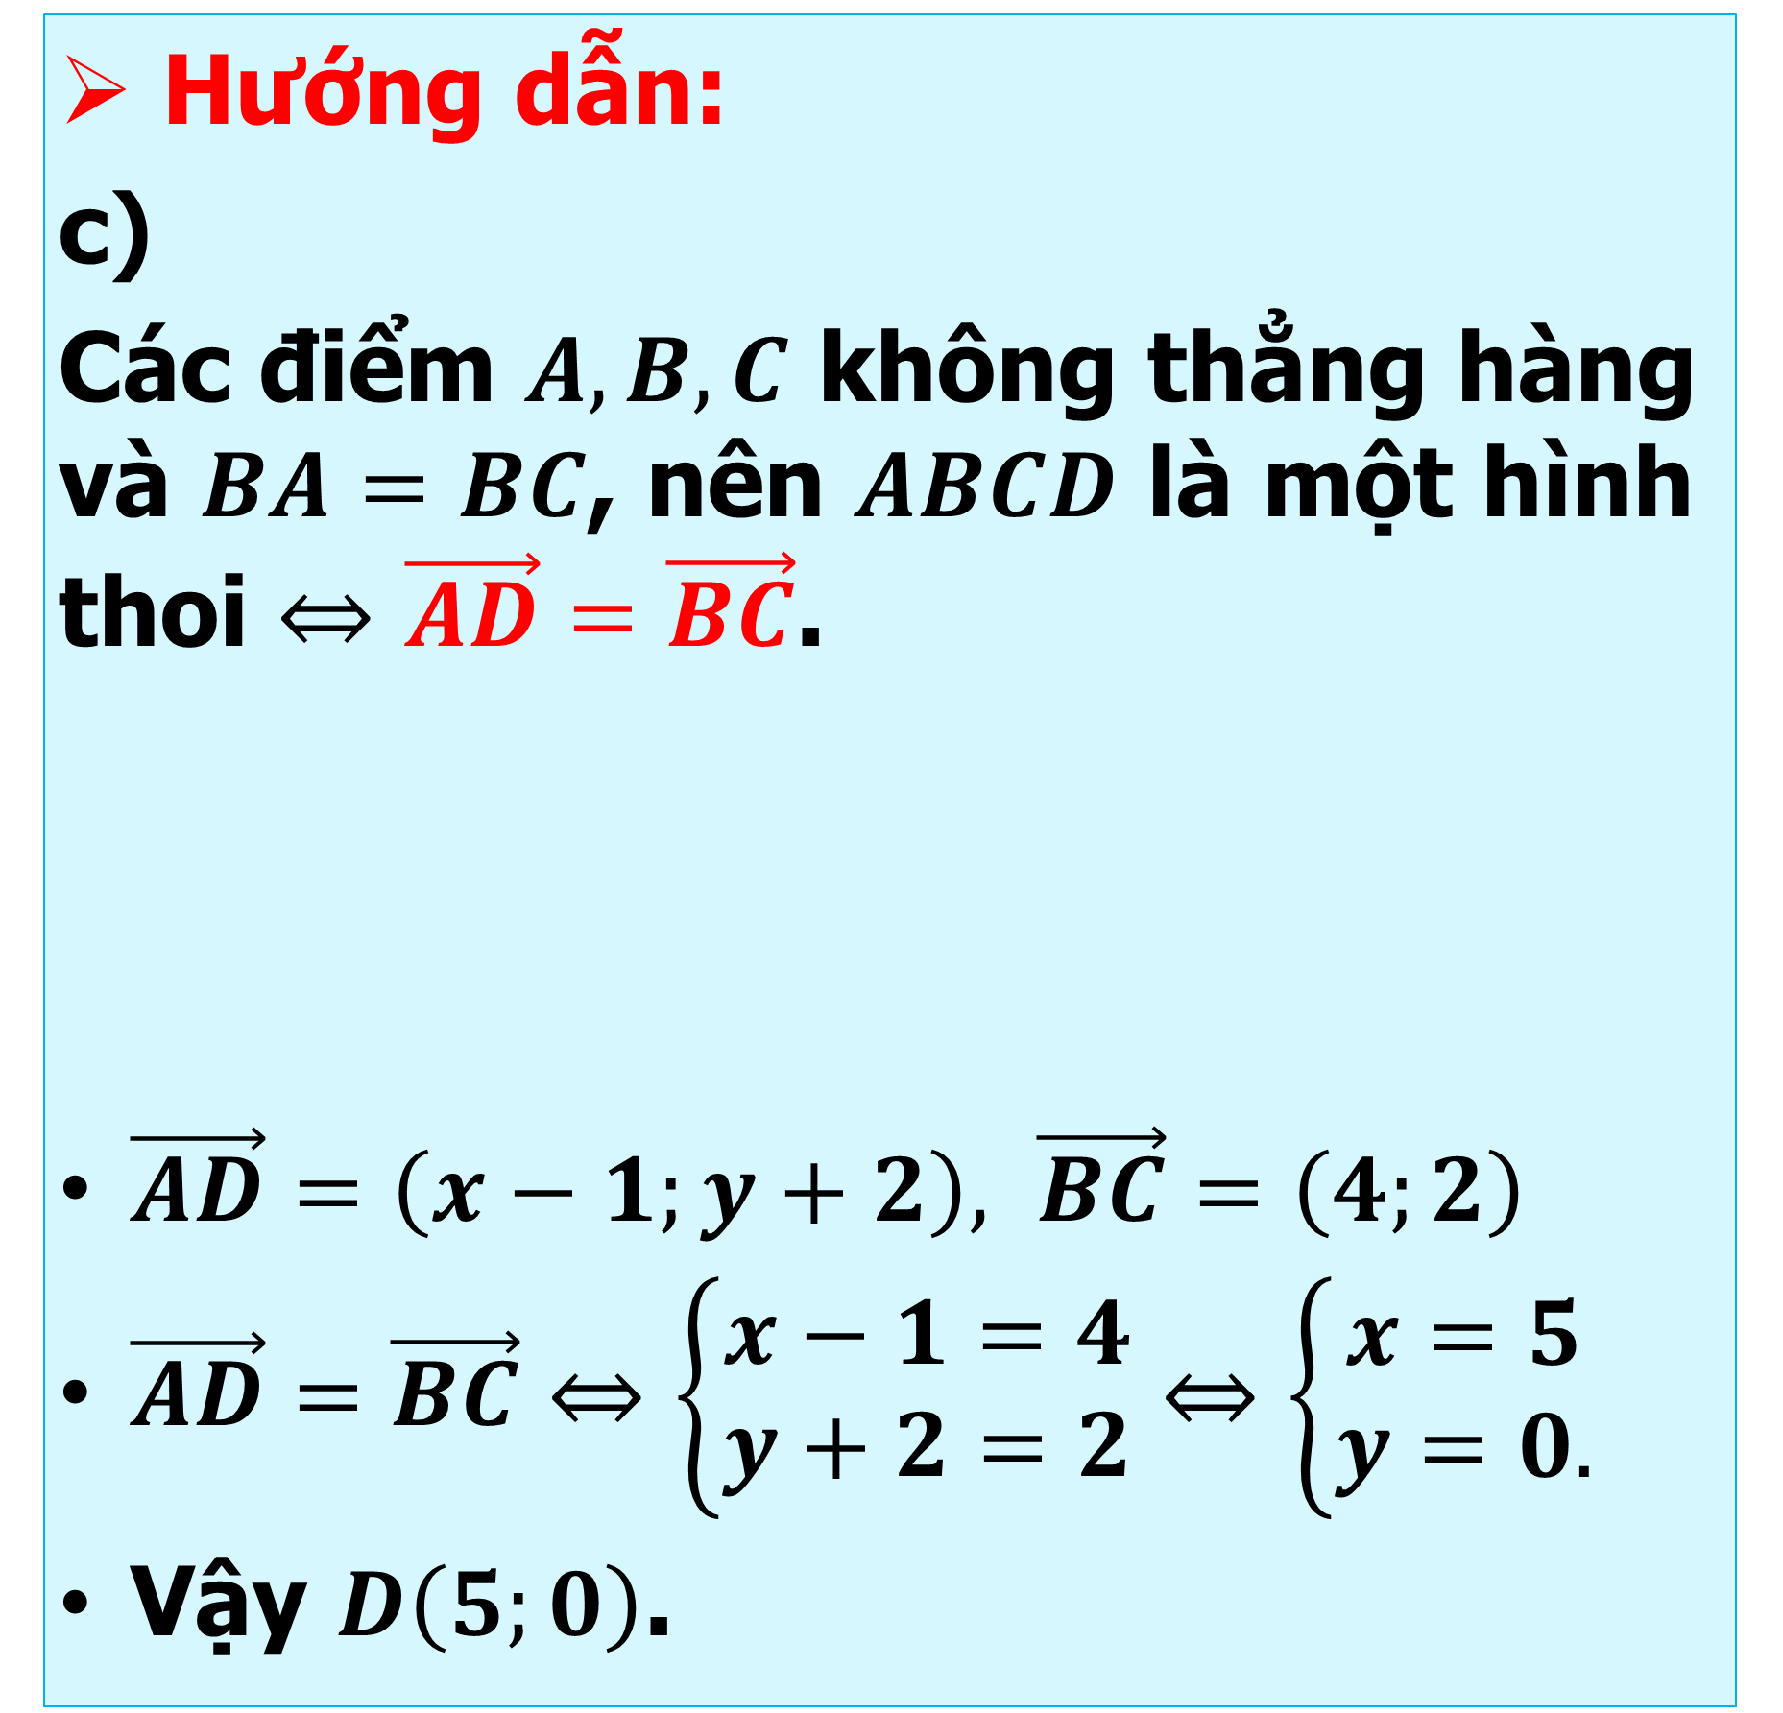
Học để biết, học để làm, học để chung sống, học để khẳng định mình
2. BIỂU THỨC TỌA ĐỘ CỦA CÁC PHÉP TOÁN VECTƠ
Với hai điểm $M\left(x;y\right)$ và $N\left(x′;y′\right)$ thì $\vec{MN}=\left(x′−x;y′−y\right)$ và khoảng cách giữa hai điểm $M$, $N$ là
$$MN=\left|\vec{MN}\right|=\sqrt{{\left(x′−x\right)}^{2}+{\left(y′−y\right)}^{2}}.$$
 VD3: Trong mặt phẳng tọa độ $Oxy$, cho ba điểm $A\left(1;−2\right)$, $B\left(3;2\right)$, $C\left(7;4\right)$.
Tìm tọa độ của các vectơ $\vec{AB}$, $\vec{BC}$.
So sánh các khoảng cách từ $B$ tới $A$ và $C$.
b) Ba điểm $A$, $B$, $C$ thẳng hàng không?
c) Tìm điểm $D\left(x;y\right)$ để $ABCD$ là một hình thoi.
Hướng dẫn:
c)
Các điểm $A,B,C$ không thẳng hàng và $BA=BC$, nên $ABCD$ là một hình thoi $⇔$ $\vec{AD}=\vec{BC}$.
$\vec{AD}=\left(x−1;y+2\right), \vec{BC}=\left(4;2\right)$
$\vec{AD}=\vec{BC}⇔\left\{\begin{matrix}x−1=4 \\ y+2=2\end{matrix}\right.⇔\left\{\begin{matrix}x=5 \\ y=0.\end{matrix}\right.$
Vậy $D\left(5;0\right)$.

Slide 22
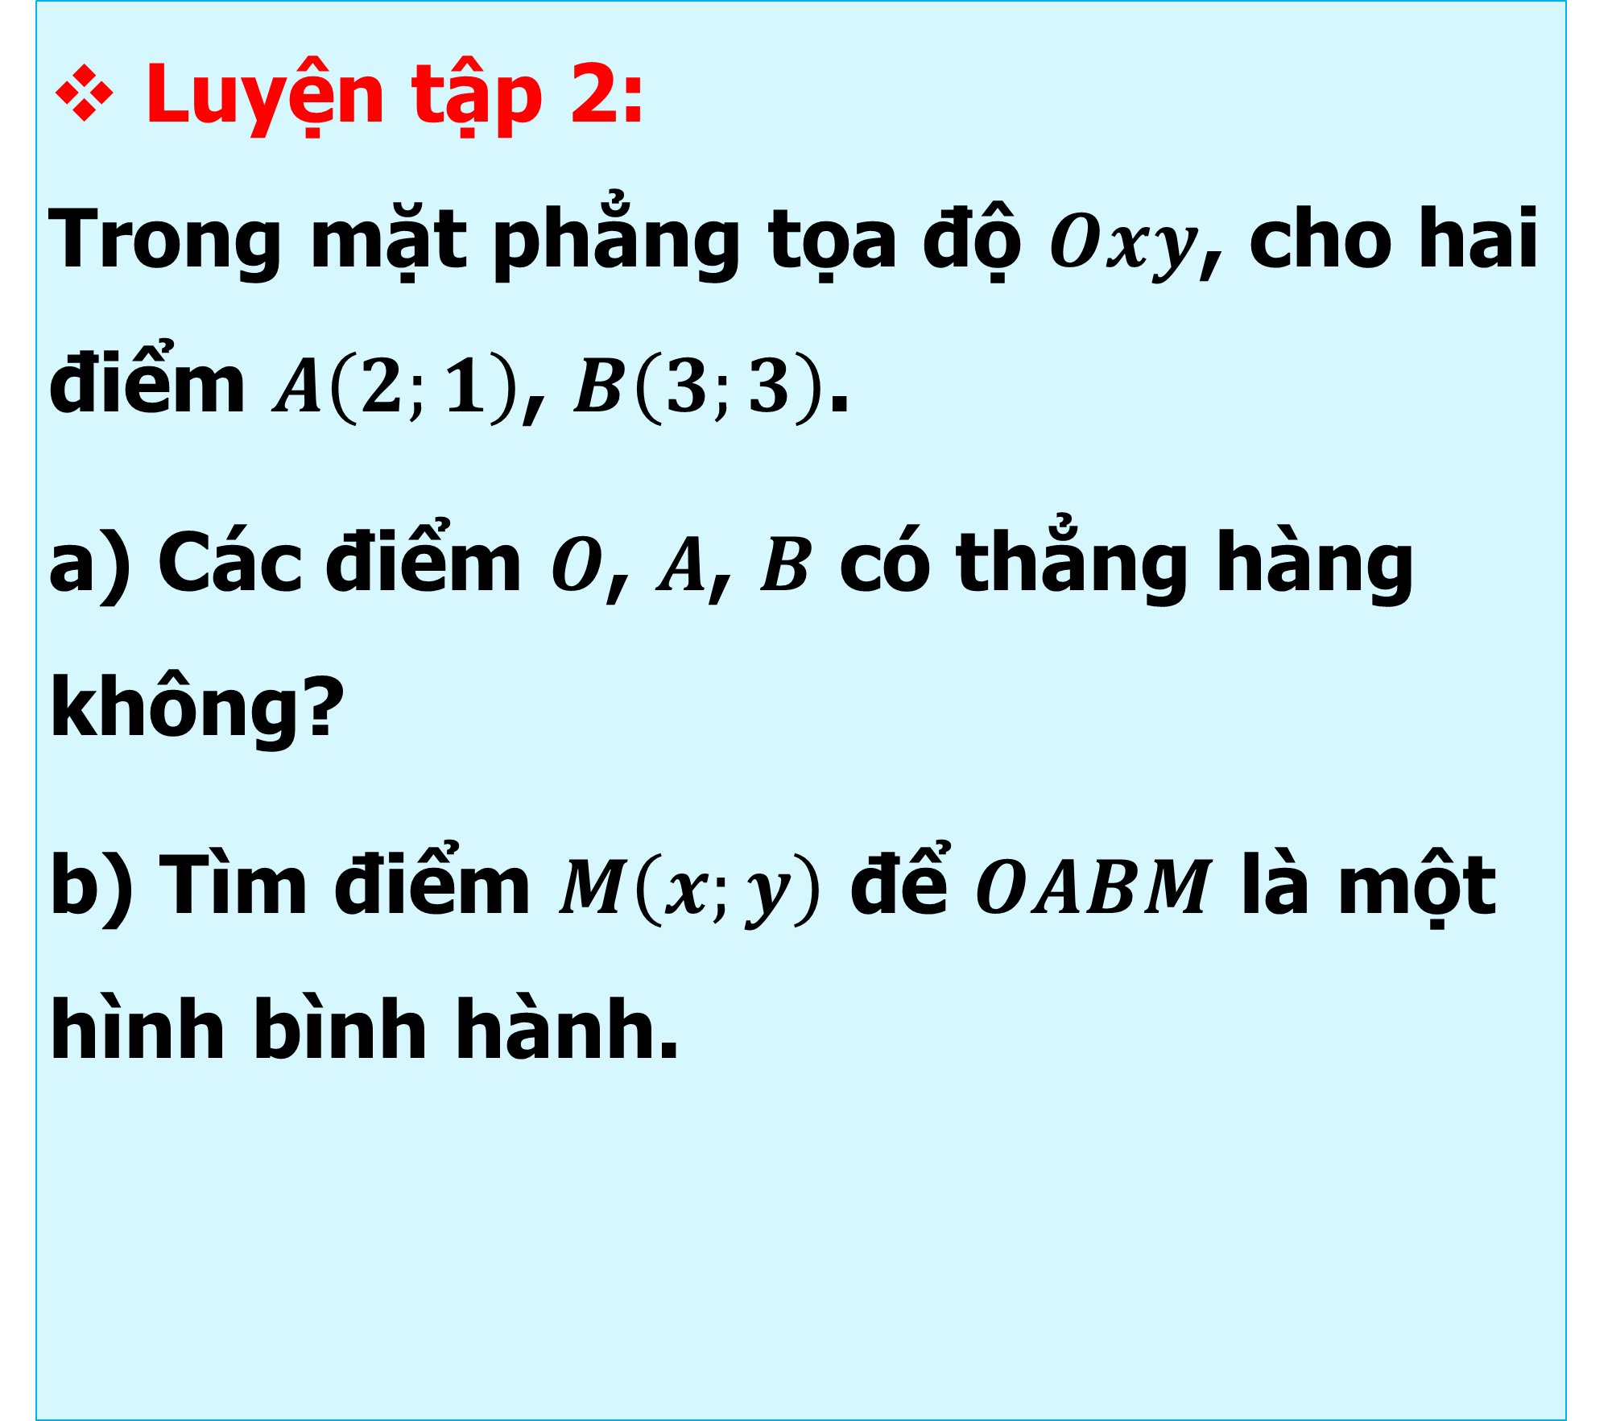
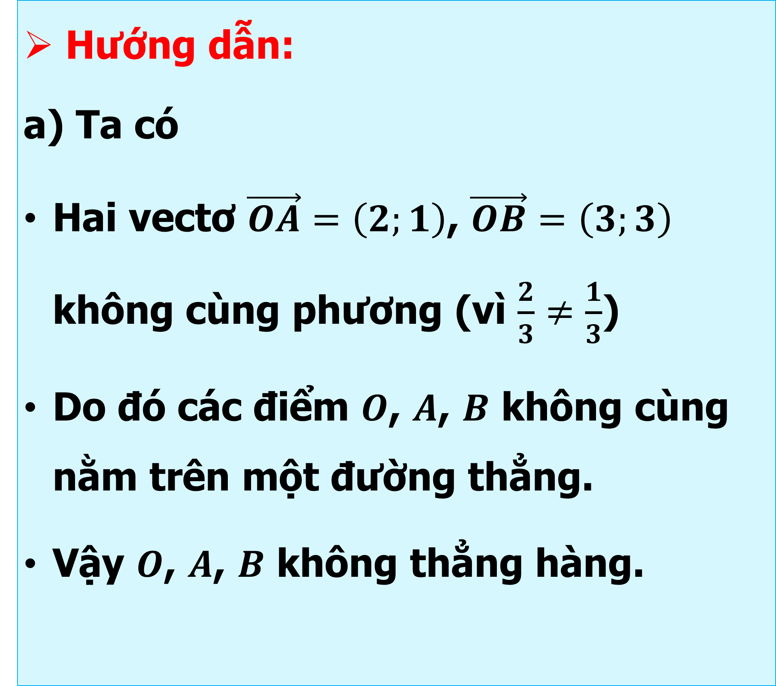
Học để biết, học để làm, học để chung sống, học để khẳng định mình
2. BIỂU THỨC TỌA ĐỘ CỦA CÁC PHÉP TOÁN VECTƠ
Luyện tập 2:
Trong mặt phẳng tọa độ $Oxy$, cho hai điểm $A\left(2;1\right)$, $B\left(3;3\right)$.
a) Các điểm $O$, $A$, $B$ có thẳng hàng không?
b) Tìm điểm $M\left(x;y\right)$ để $OABM$ là một hình bình hành.
Hướng dẫn:
a) Ta có
Hai vectơ $\vec{OA}=\left(2;1\right)$, $\vec{OB}=\left(3;3\right)$ không cùng phương (vì $\frac{2}{3}≠\frac{1}{3}$)
Do đó các điểm $O$, $A$, $B$ không cùng nằm trên một đường thẳng.
Vậy $O$, $A$, $B$ không thẳng hàng.

Slide 23
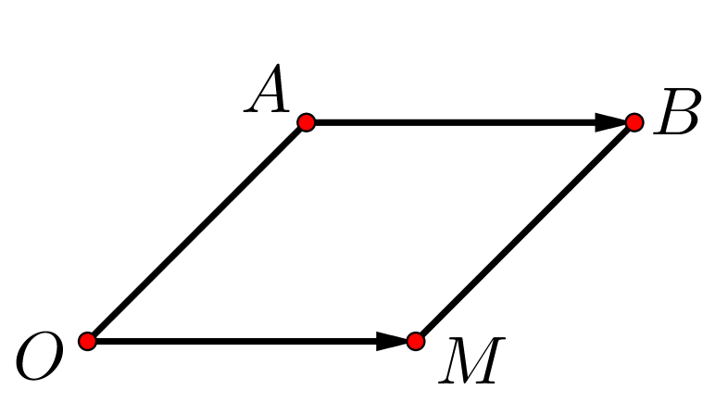
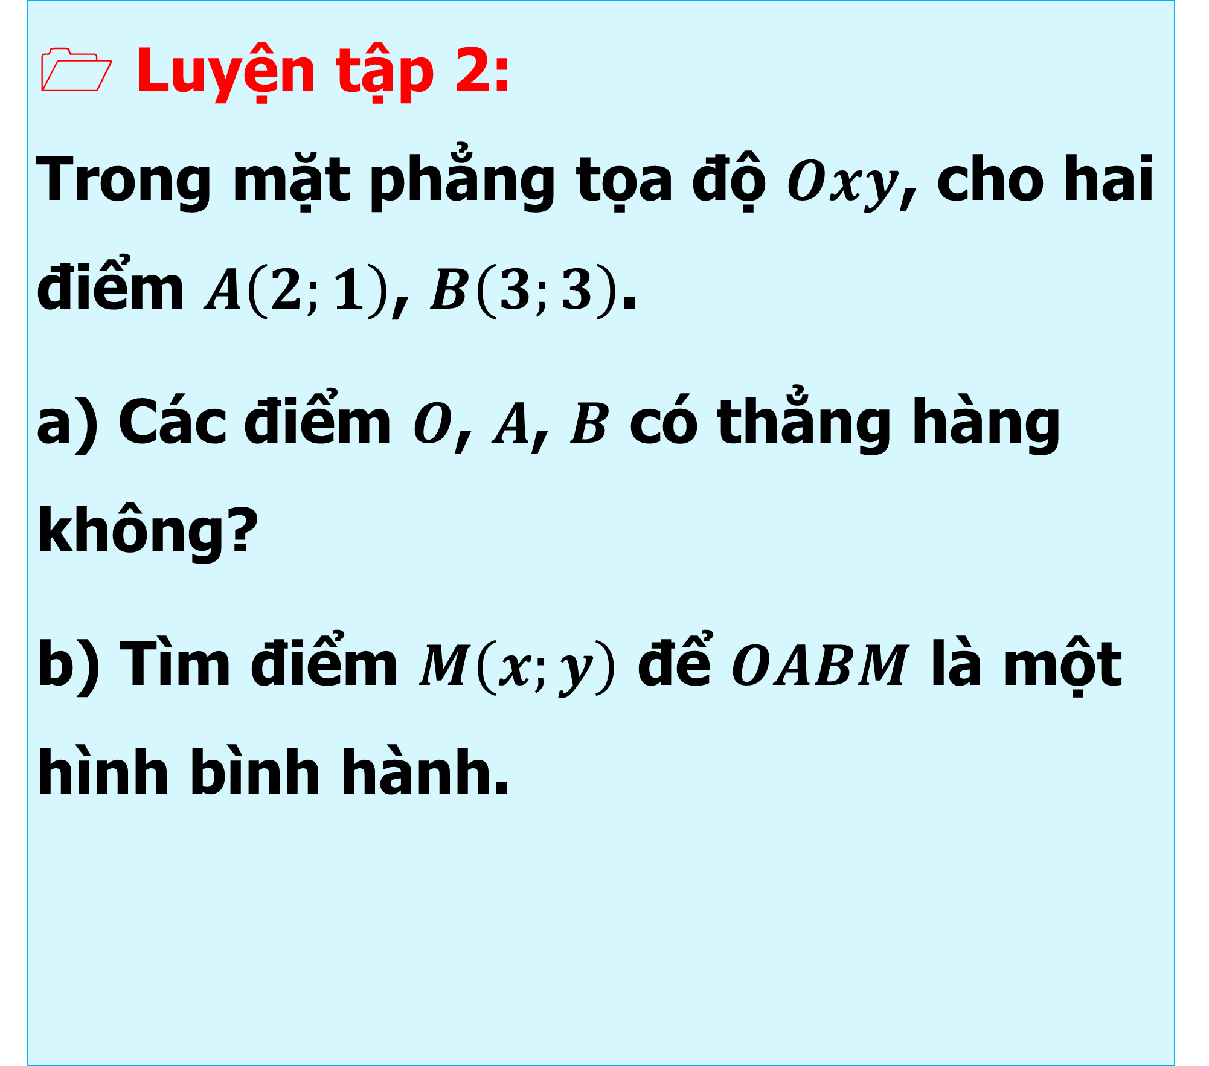
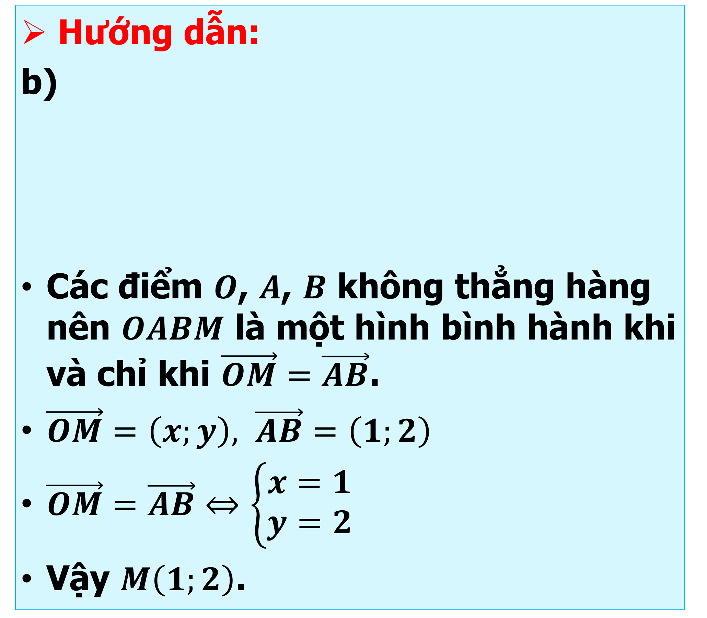
Học để biết, học để làm, học để chung sống, học để khẳng định mình
2. BIỂU THỨC TỌA ĐỘ CỦA CÁC PHÉP TOÁN VECTƠ
Luyện tập 2:
Trong mặt phẳng tọa độ $Oxy$, cho hai điểm $A\left(2;1\right)$, $B\left(3;3\right)$.
a) Các điểm $O$, $A$, $B$ có thẳng hàng không?
b) Tìm điểm $M\left(x;y\right)$ để $OABM$ là một hình bình hành.
Hướng dẫn:
b)
Các điểm $O$, $A$, $B$ không thẳng hàng nên $OABM$ là một hình bình hành khi và chỉ khi $\vec{OM}=\vec{AB}$.
$\vec{OM}=\left(x;y\right), \vec{AB}=\left(1;2\right)$
$\vec{OM}=\vec{AB}⇔\left\{\begin{matrix}x=1 \\ y=2\end{matrix}\right.$
Vậy $M\left(1;2\right)$.

